Slide 1
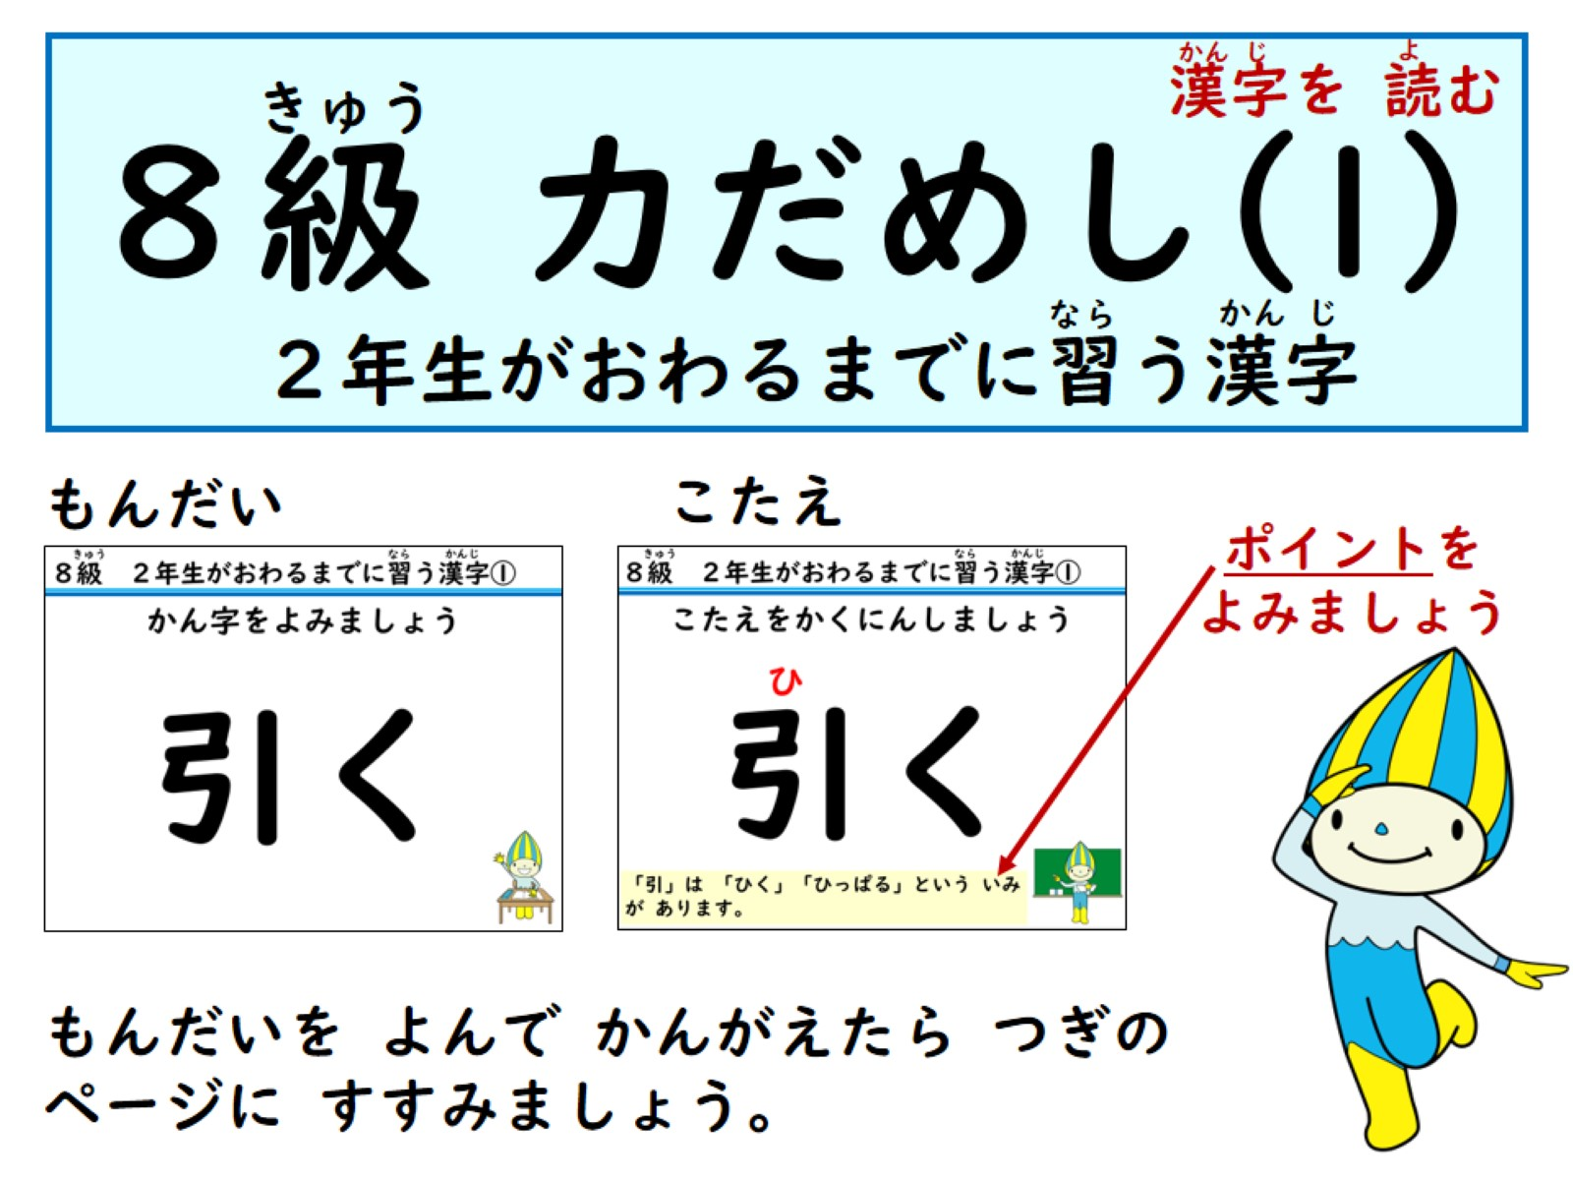

Slide 2
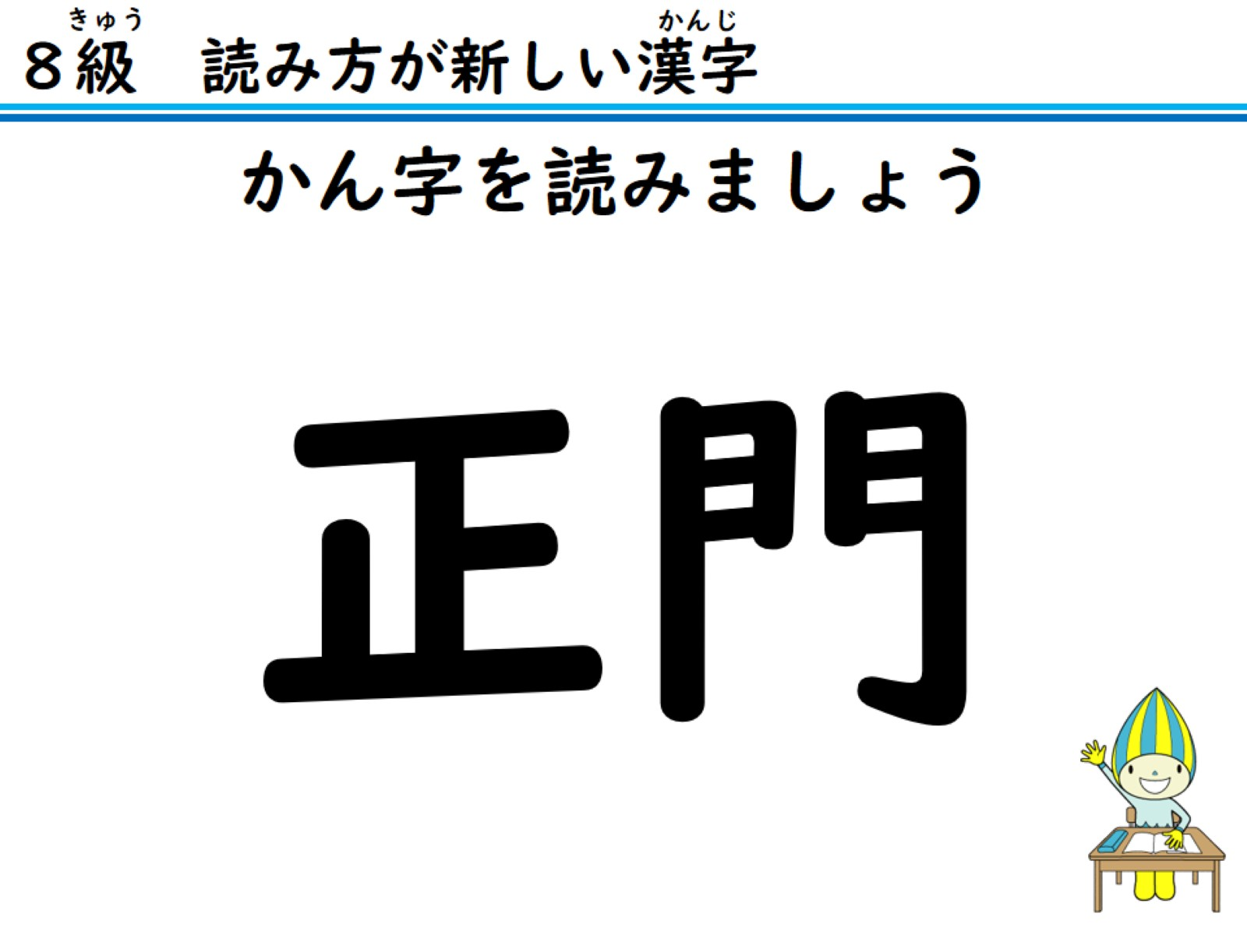
かん字を読みましょう

Slide 3
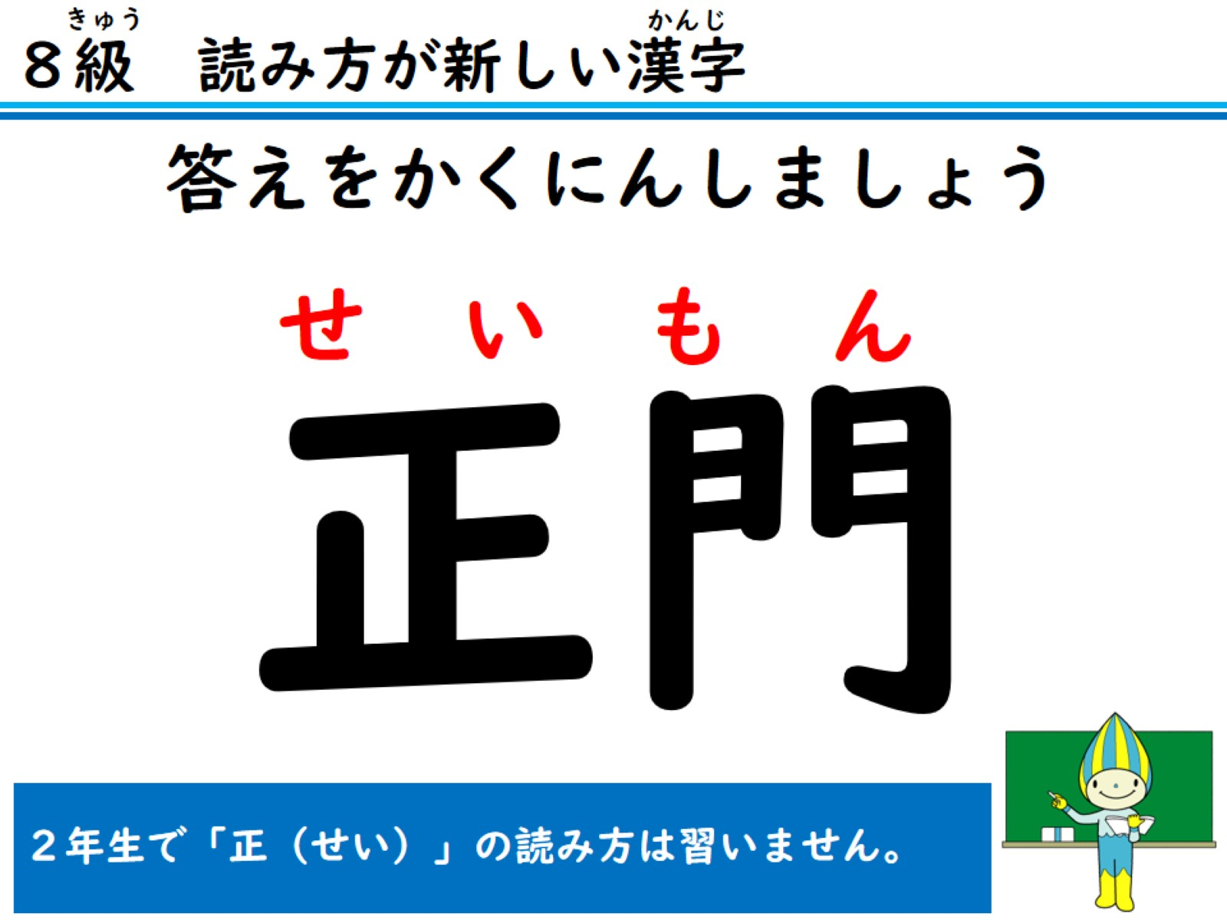
答えをかくにんしましょう

Slide 4
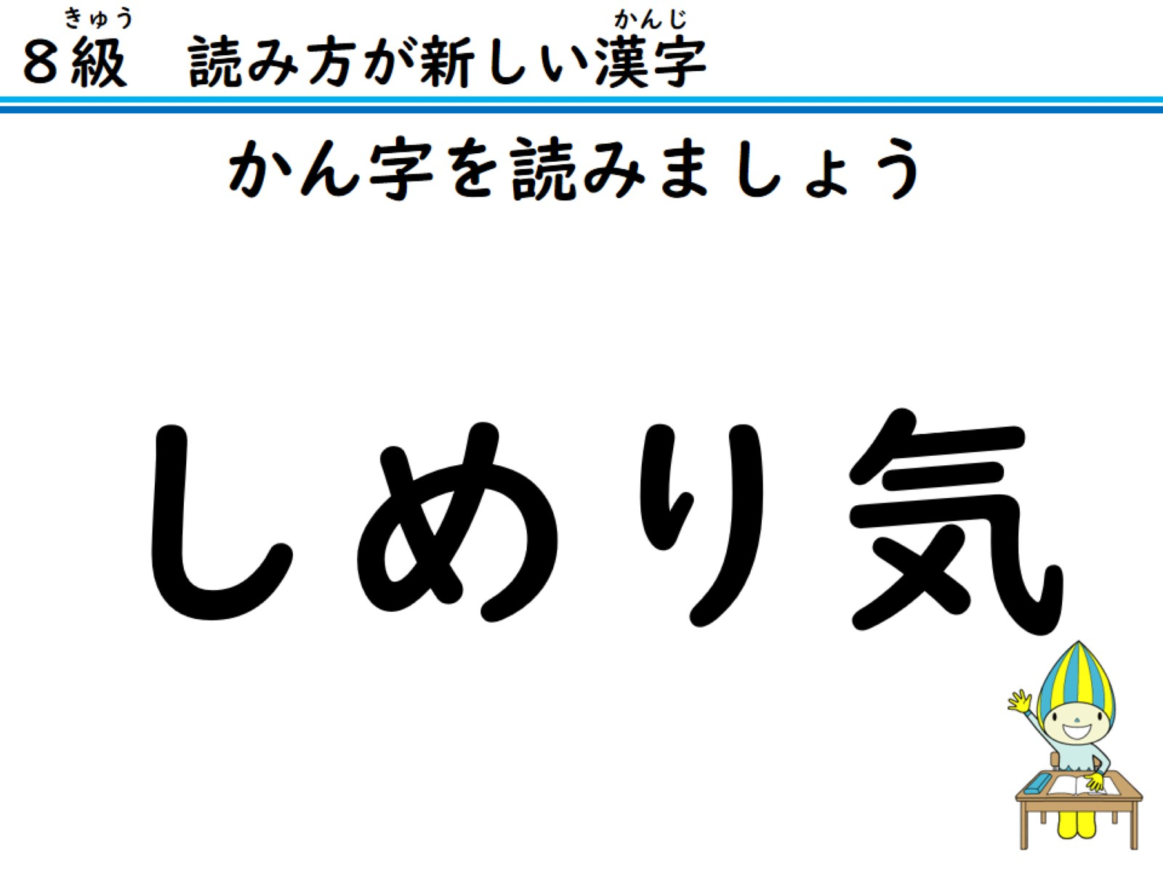
かん字を読みましょう

Slide 5
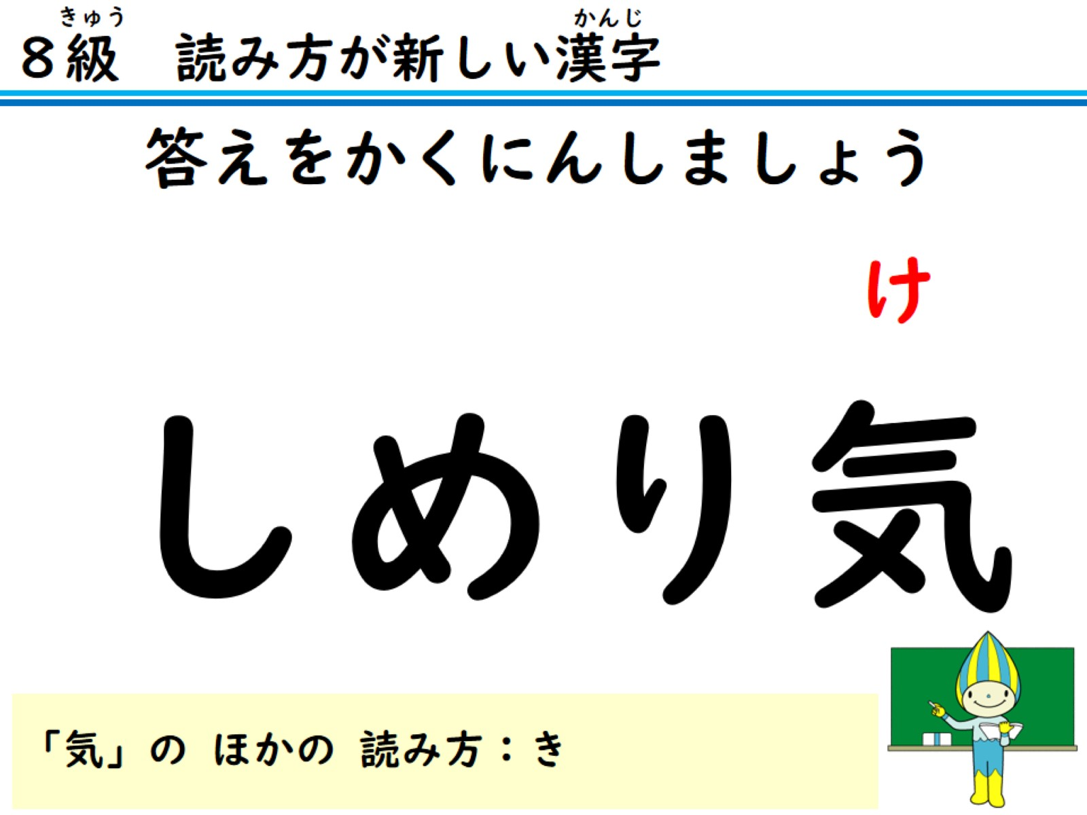
答えをかくにんしましょう

Slide 6
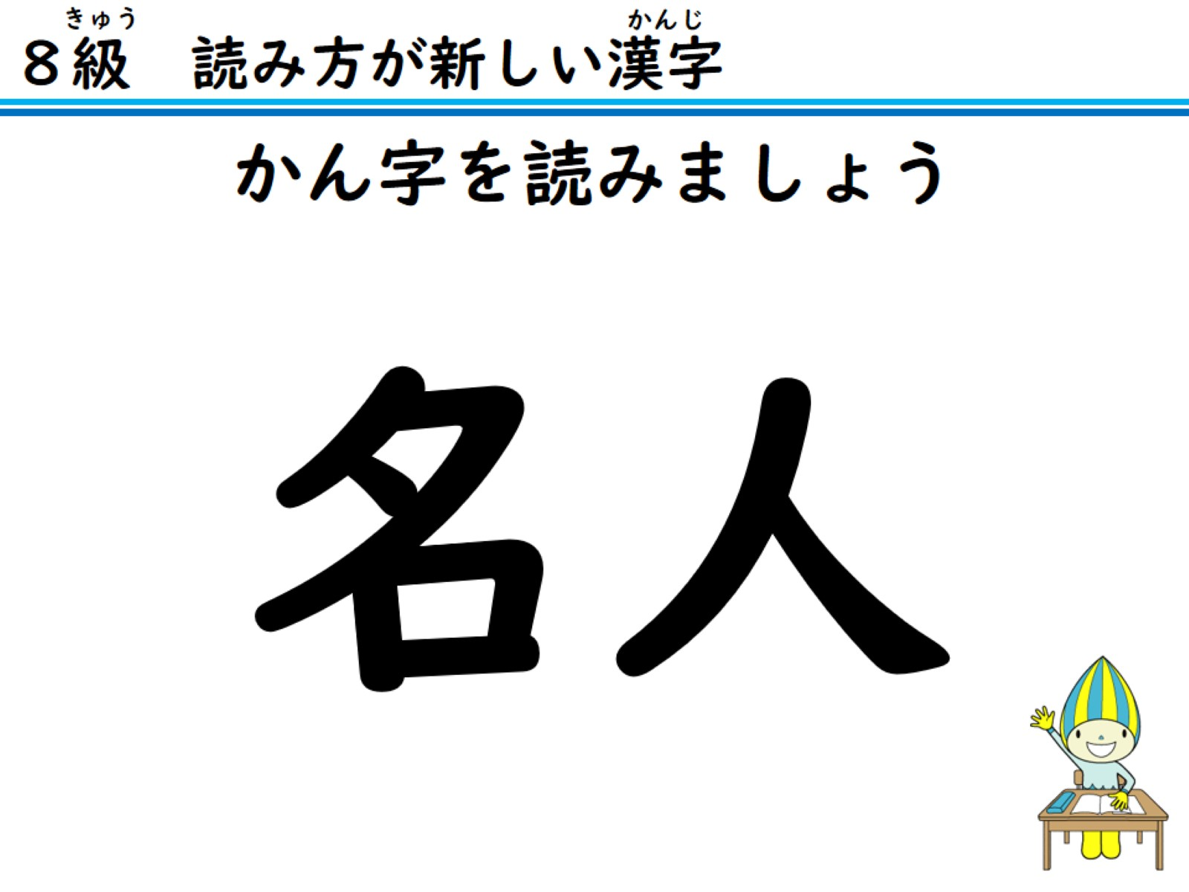
かん字を読みましょう

Slide 7
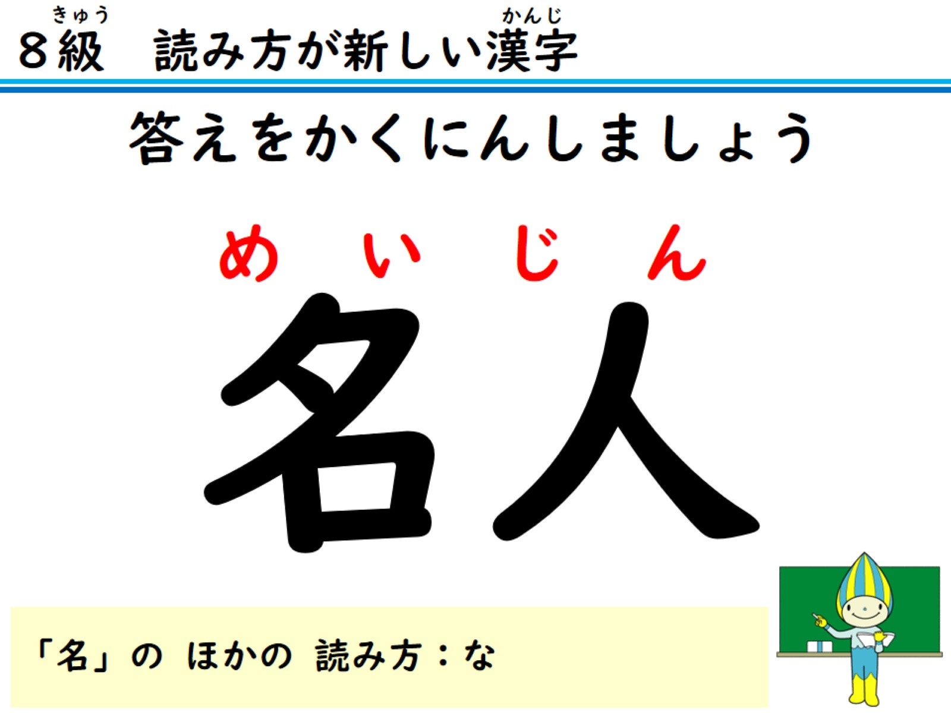
答えをかくにんしましょう

Slide 8
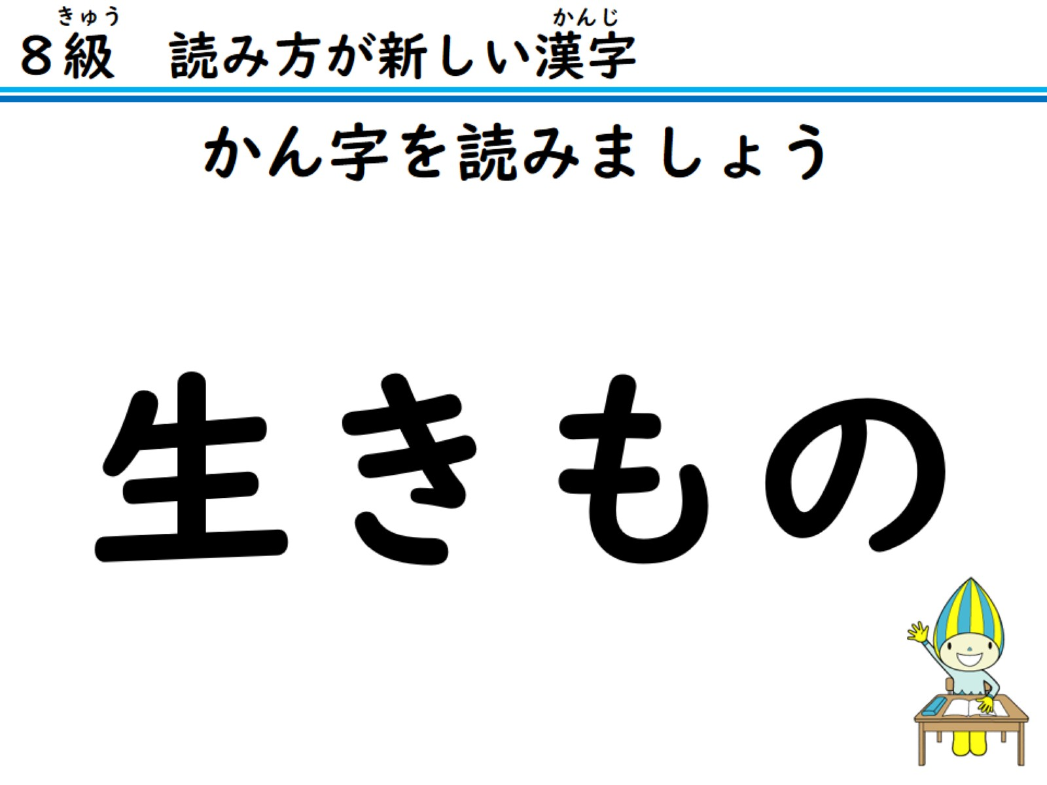
かん字を読みましょう

Slide 9
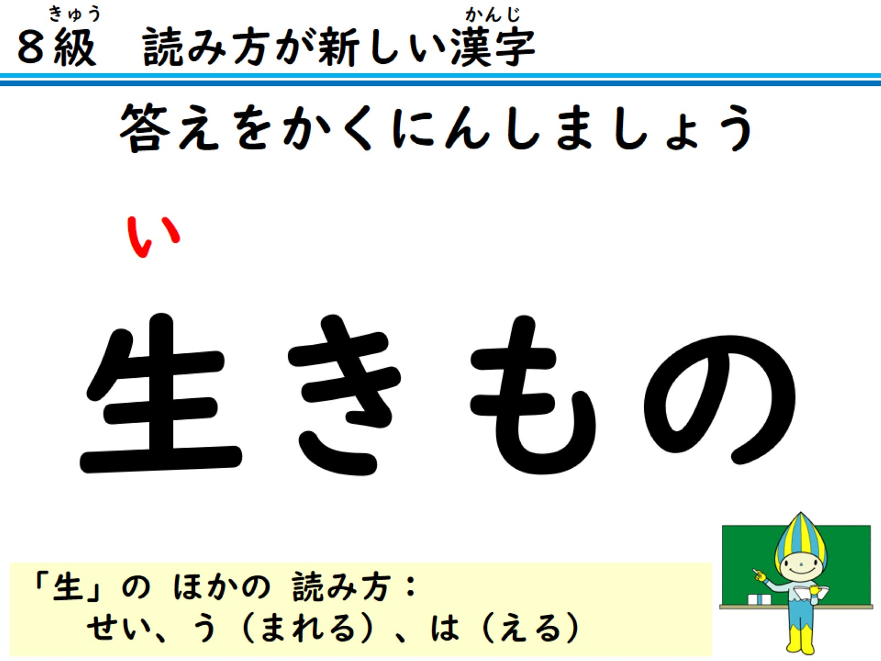
答えをかくにんしましょう

Slide 10
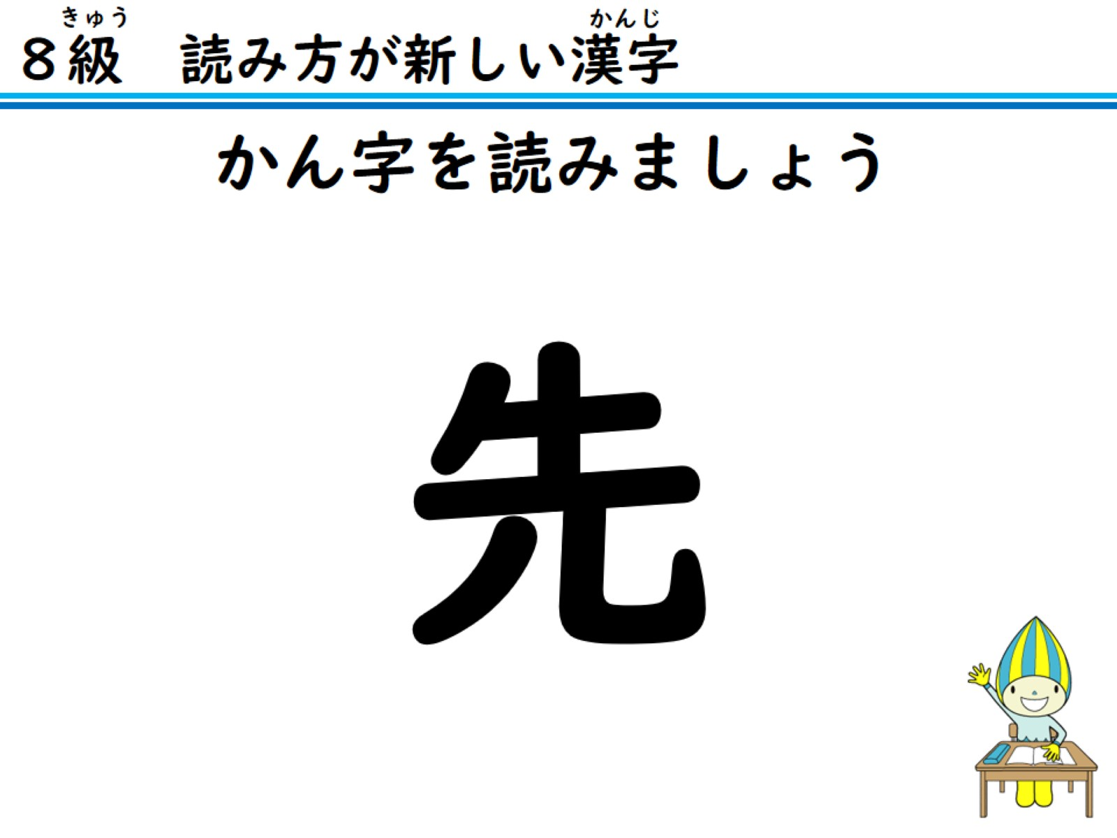
かん字を読みましょう

Slide 11
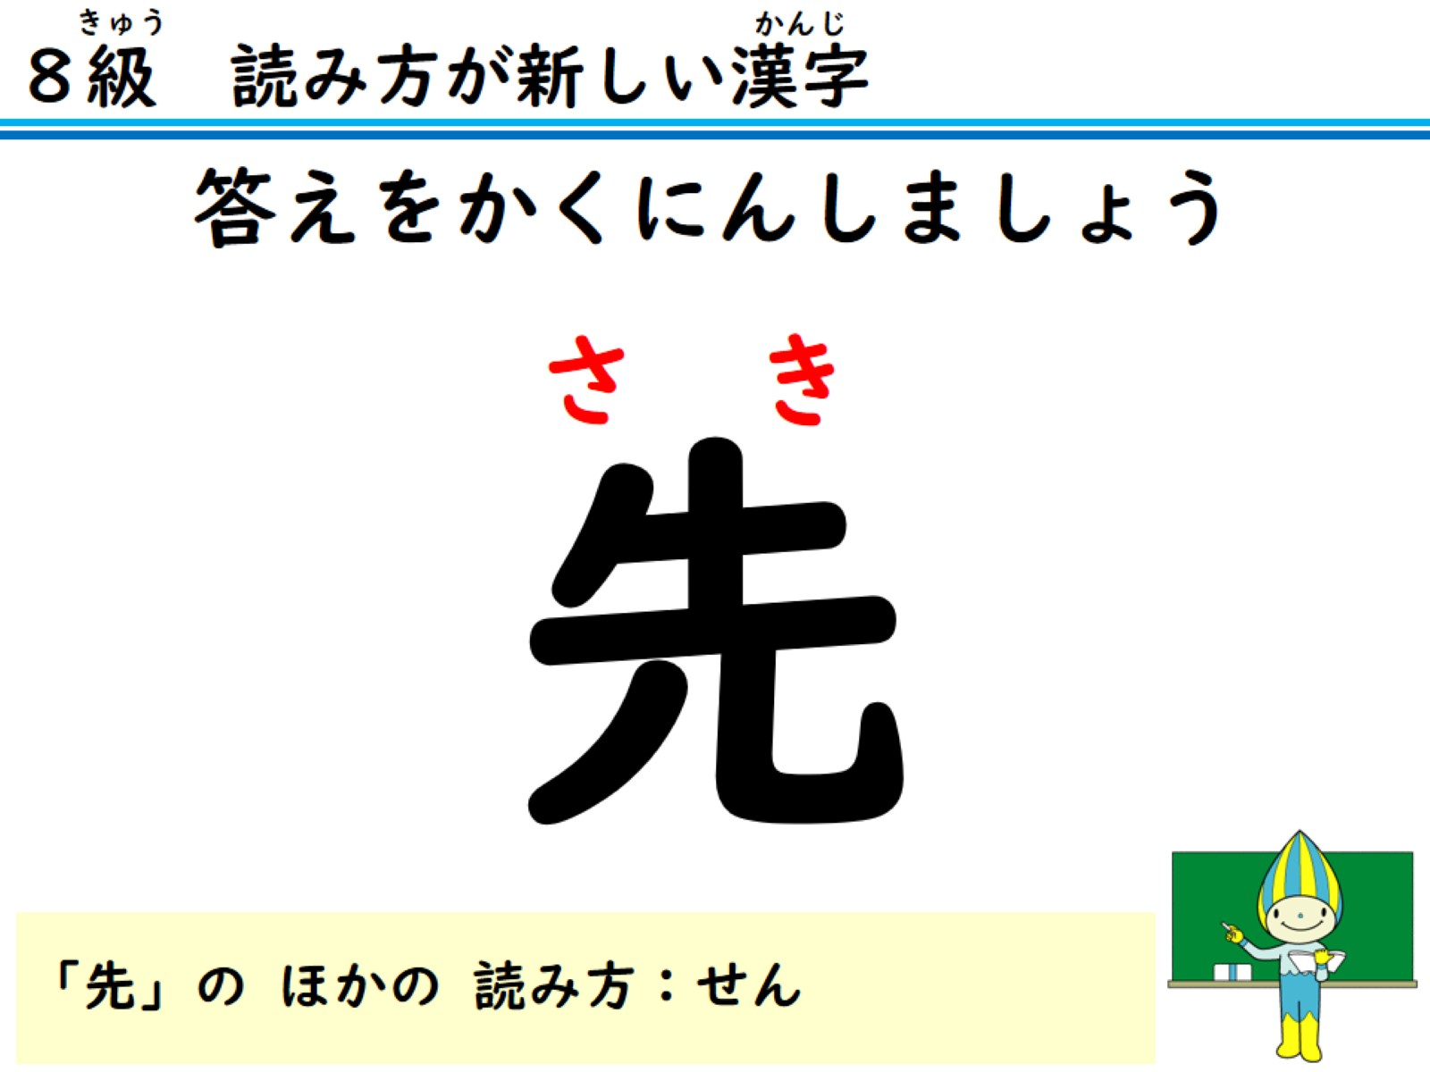
答えをかくにんしましょう

Slide 12
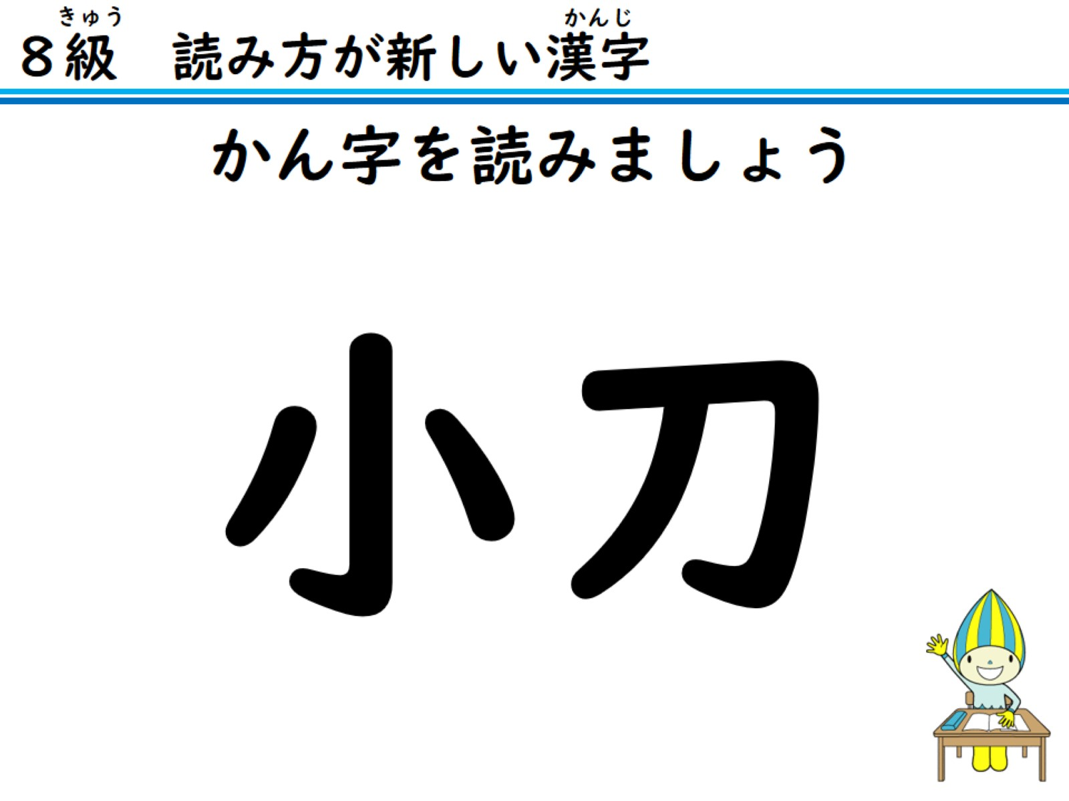
かん字を読みましょう

Slide 13
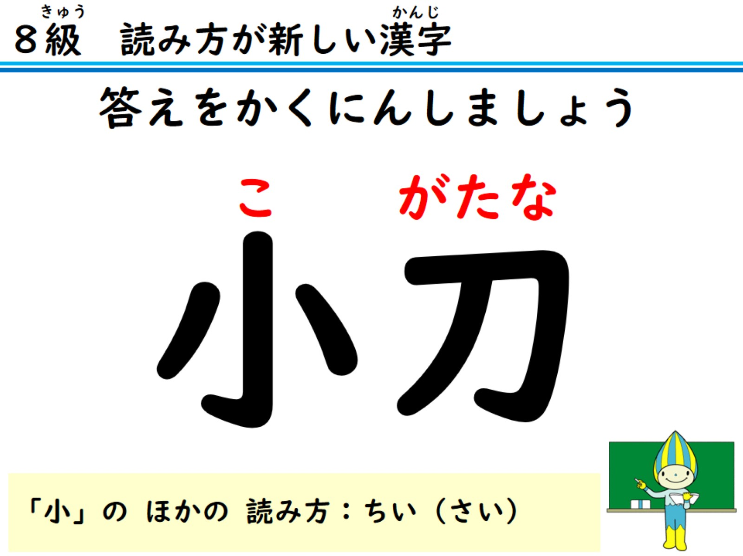
答えをかくにんしましょう

Slide 14
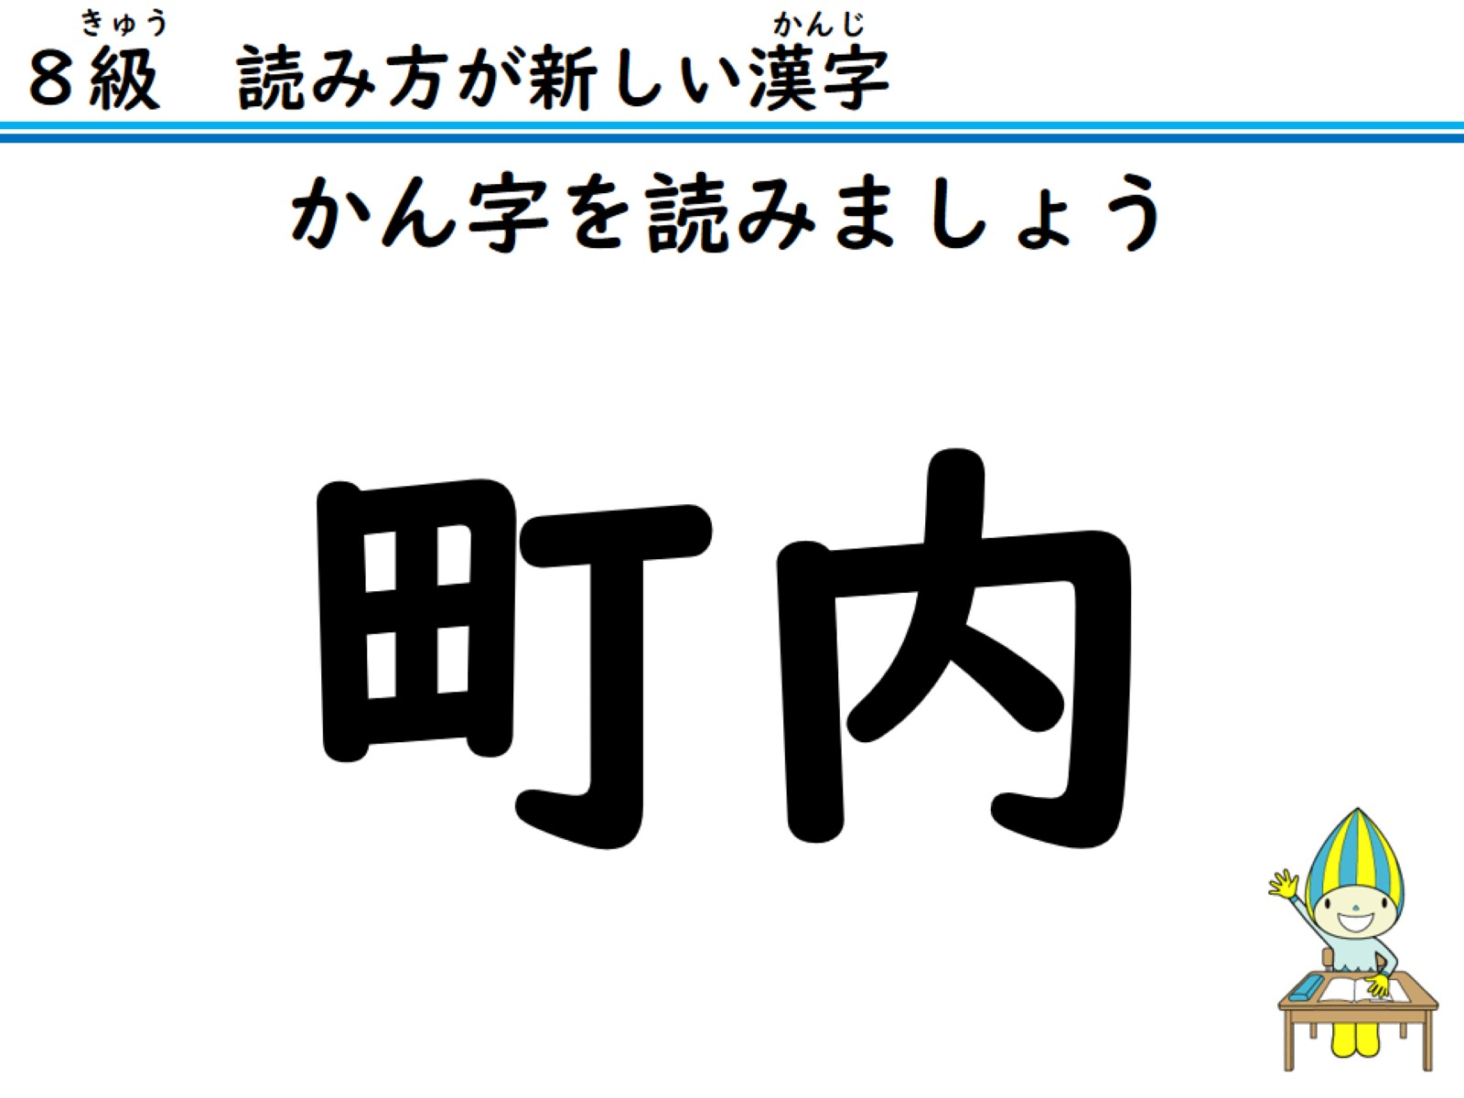
かん字を読みましょう

Slide 15
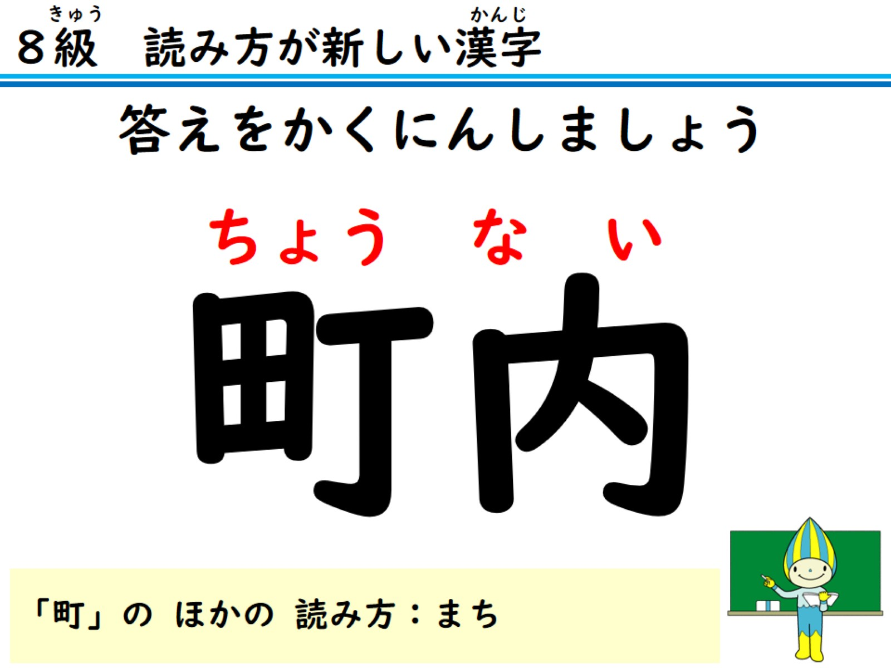
答えをかくにんしましょう

Slide 16
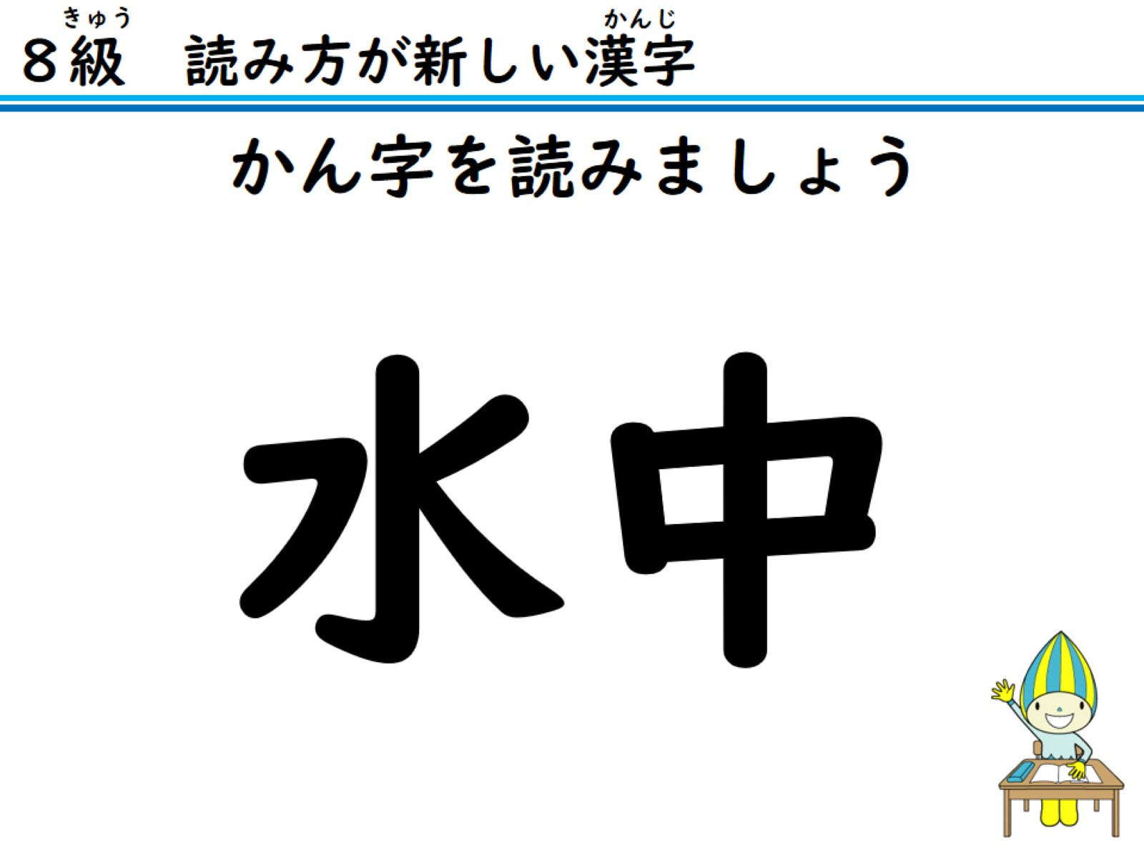
かん字を読みましょう

Slide 17
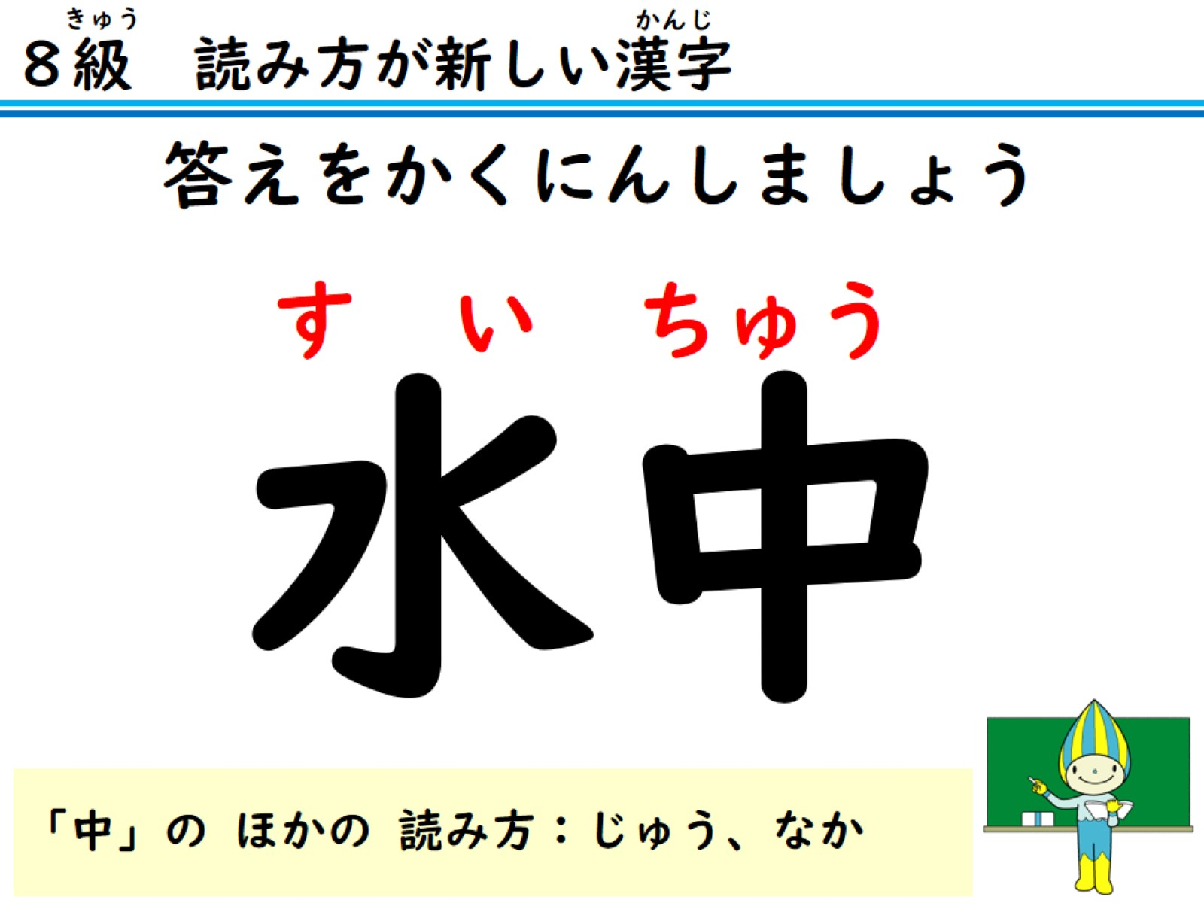
答えをかくにんしましょう

Slide 18
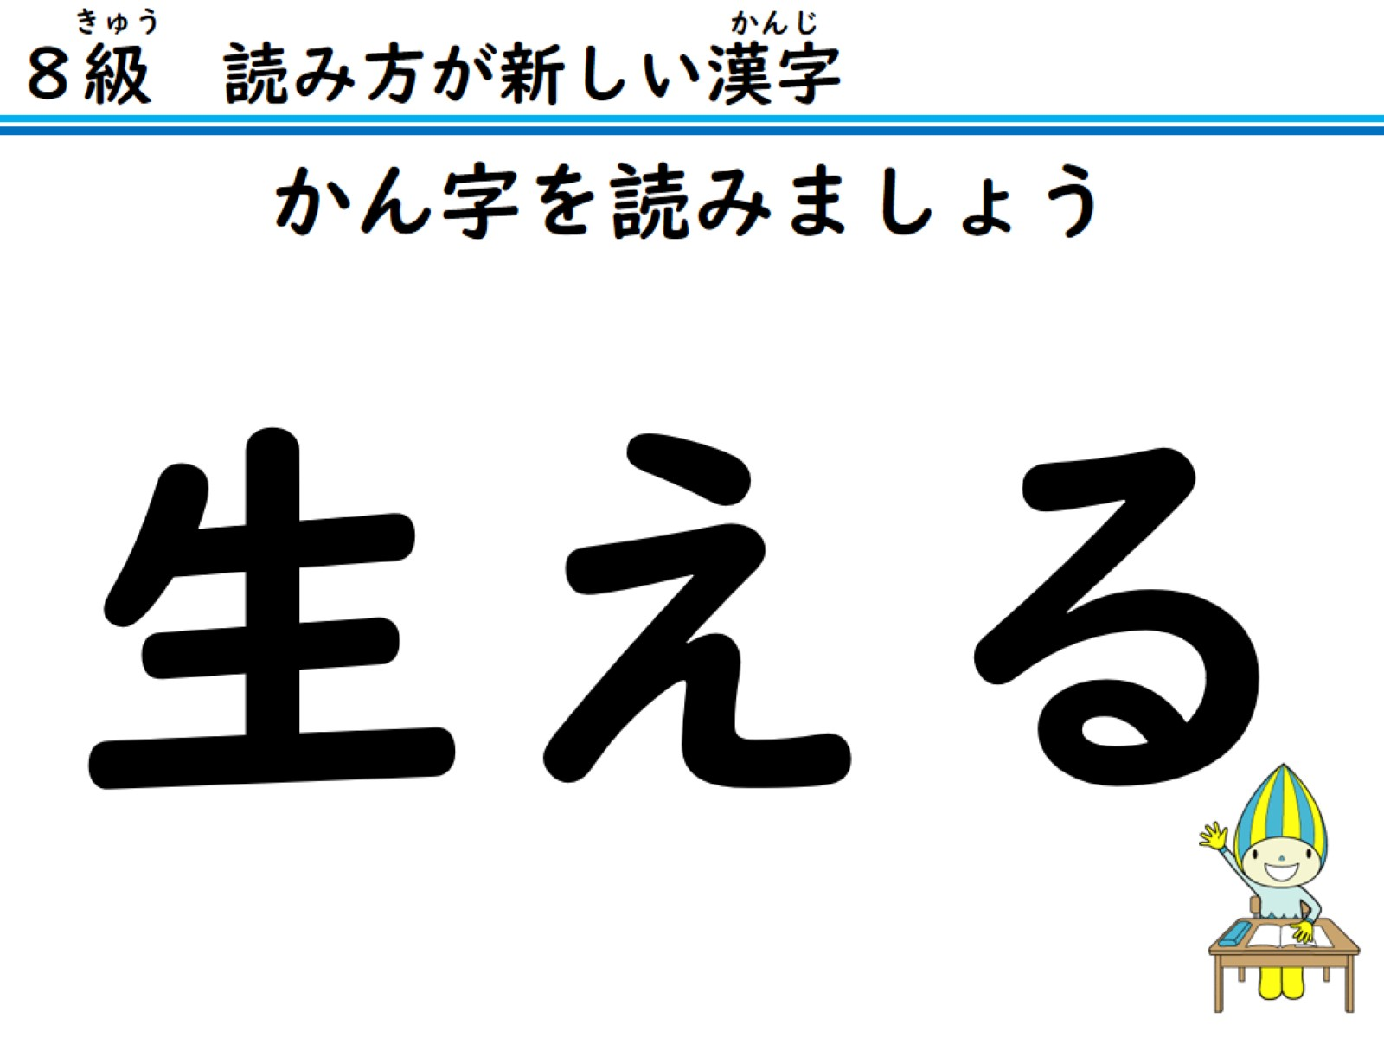
かん字を読みましょう

Slide 19
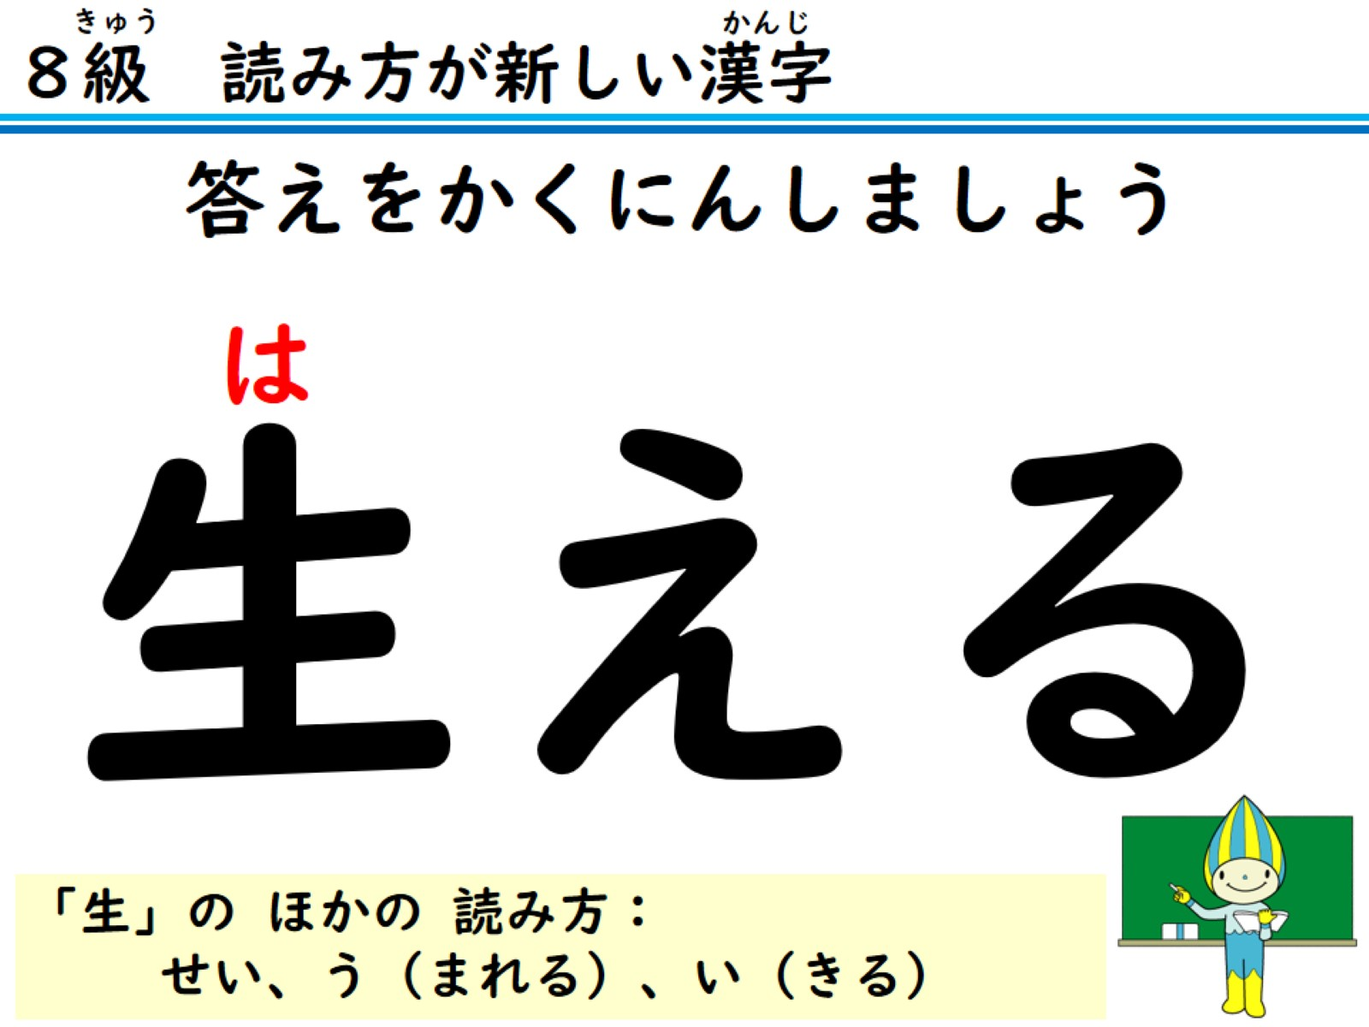
答えをかくにんしましょう

Slide 20
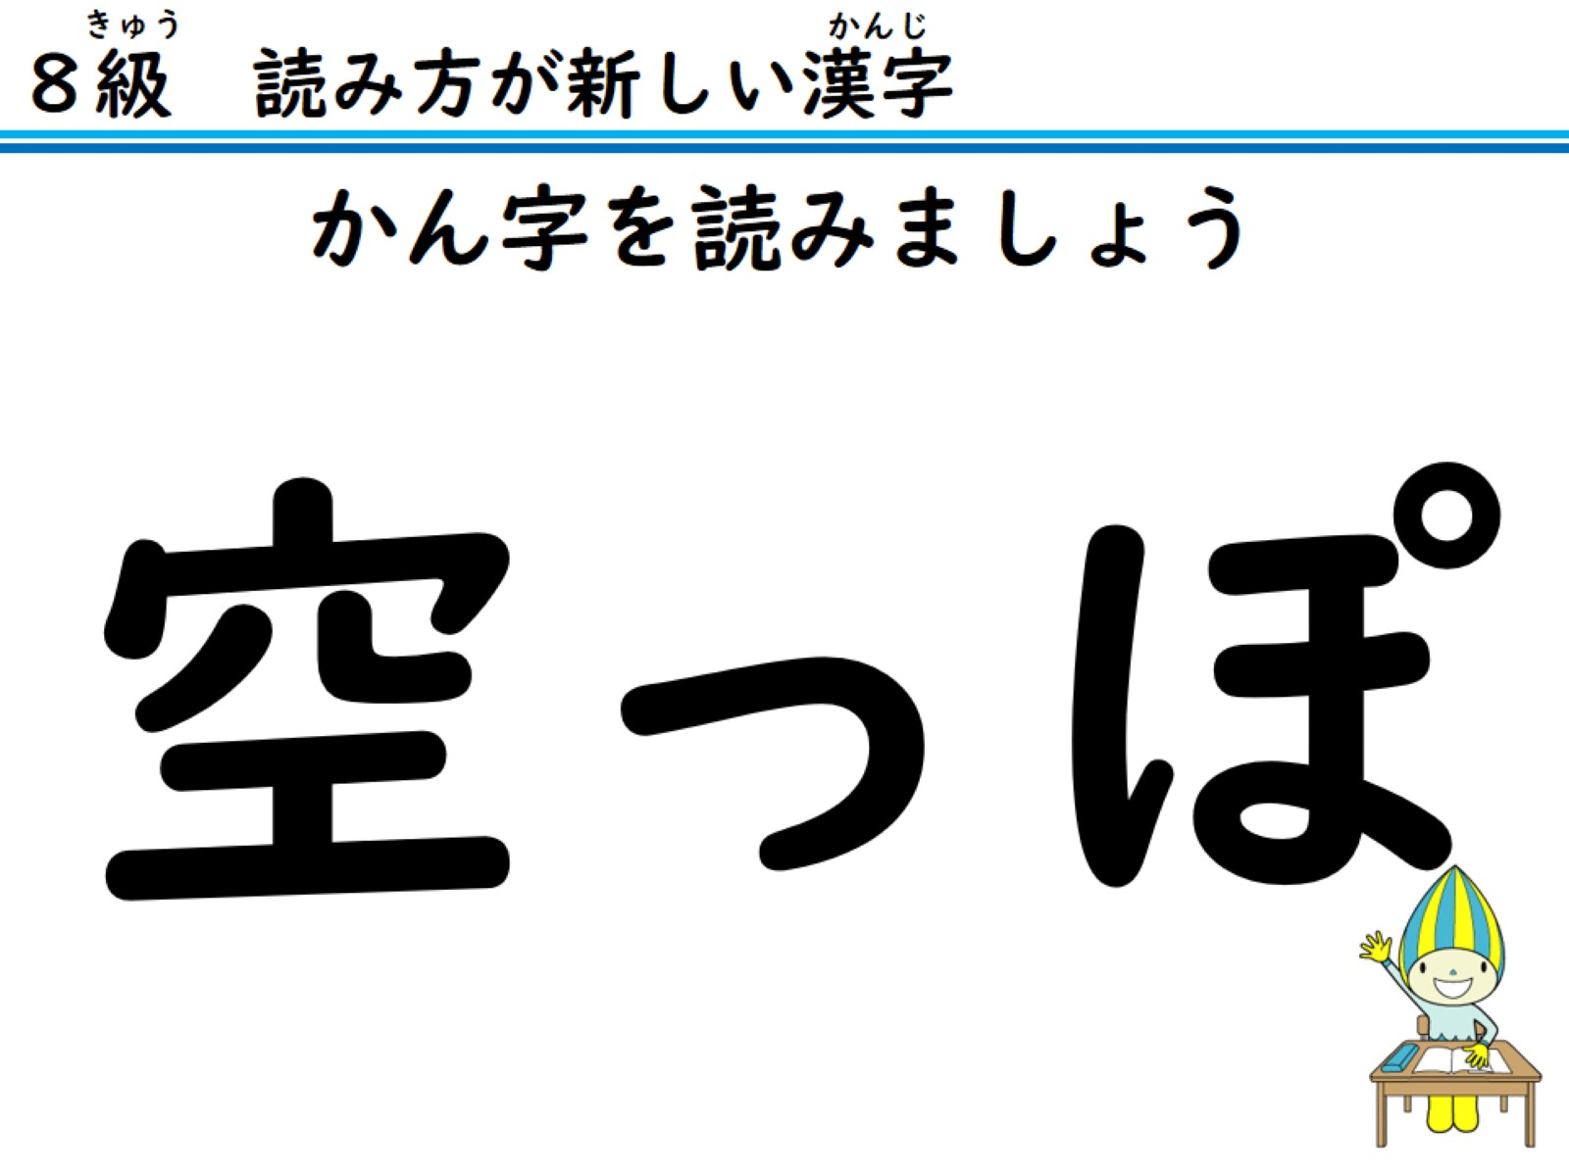
かん字を読みましょう

Slide 21
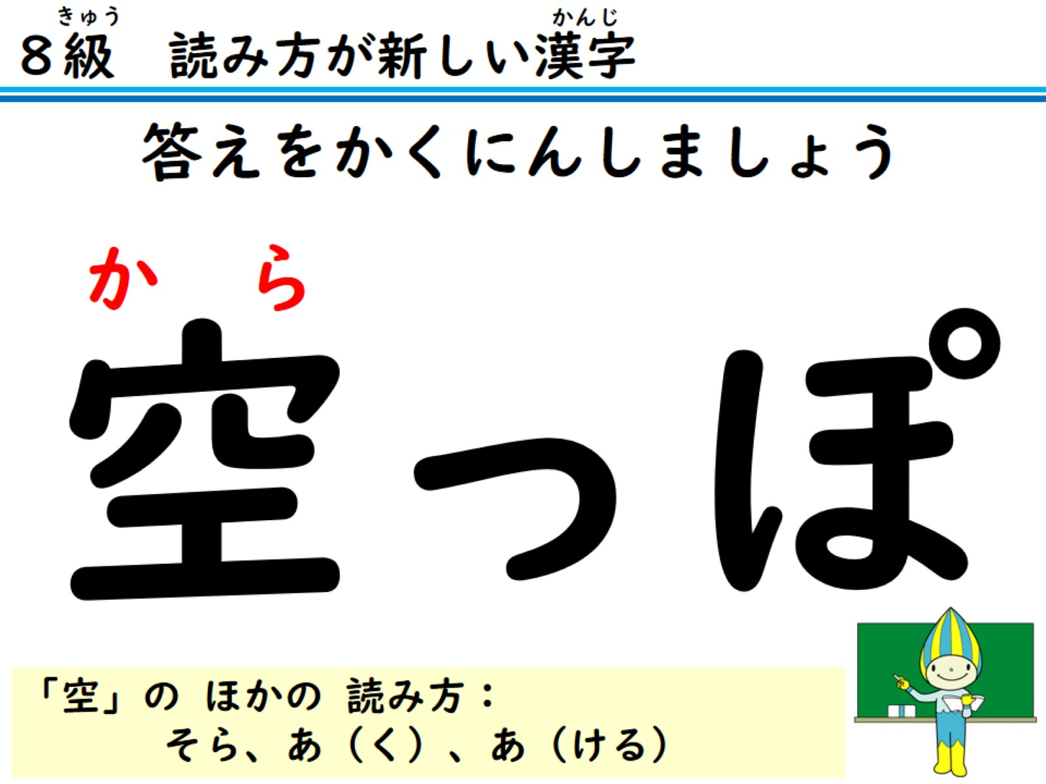
答えをかくにんしましょう

Slide 22
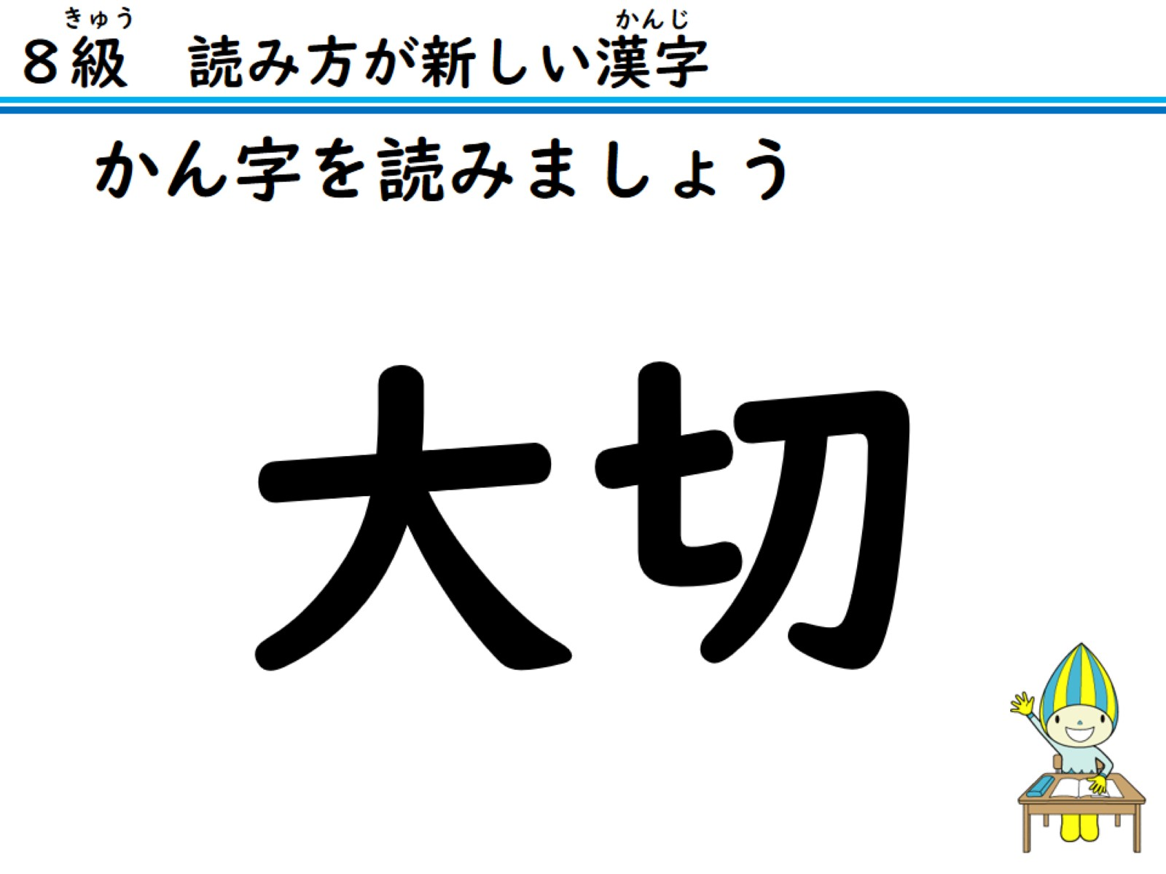
かん字を読みましょう

Slide 23
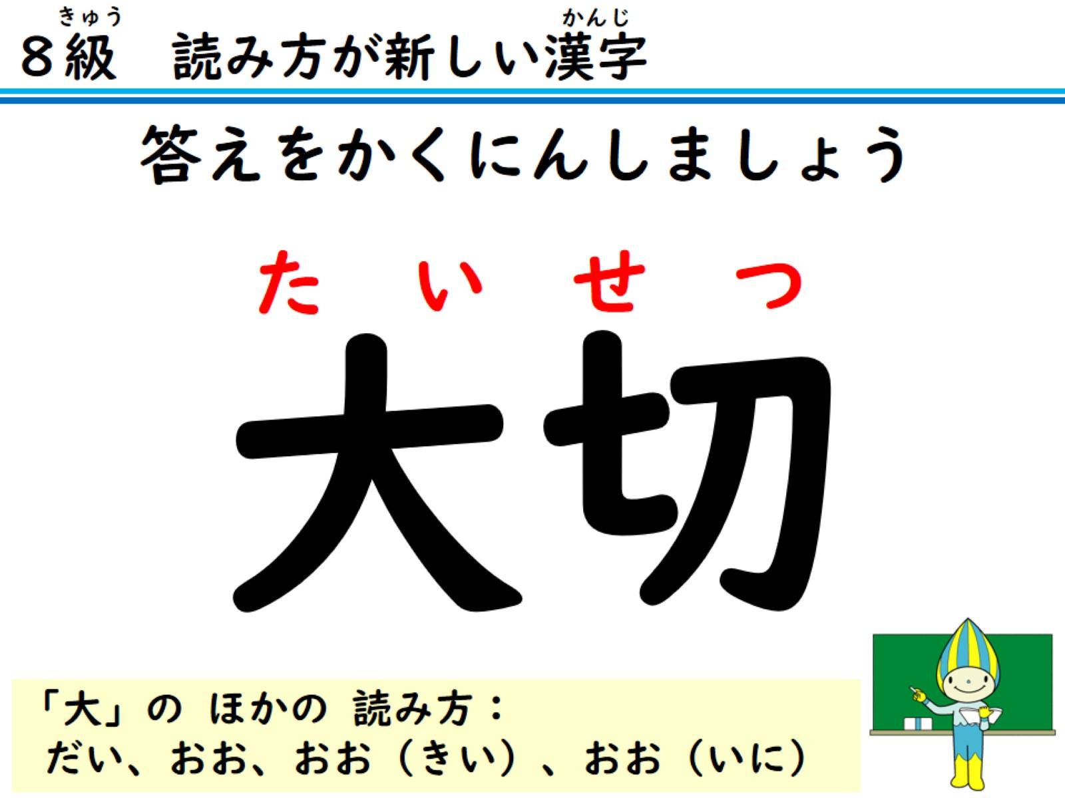
答えをかくにんしましょう

Slide 24
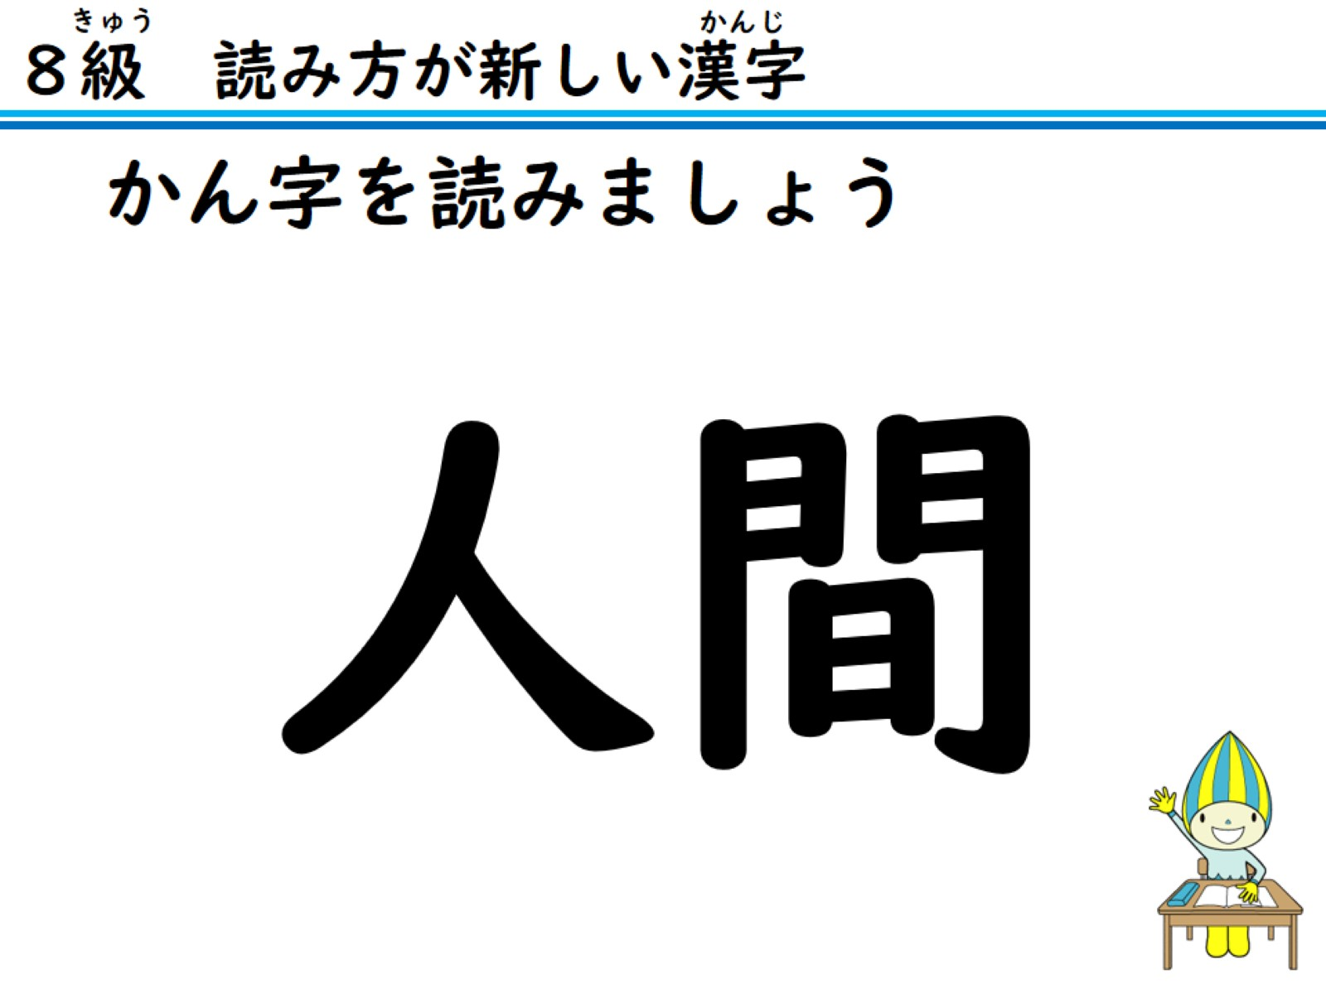
かん字を読みましょう

Slide 25
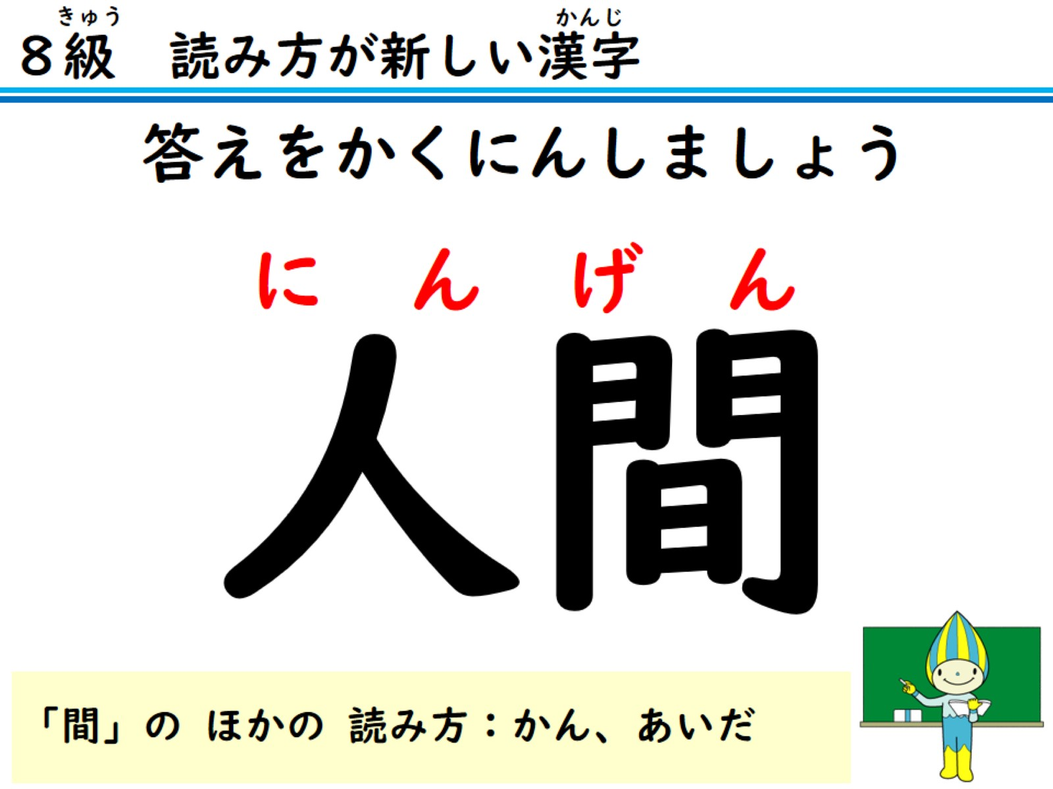
答えをかくにんしましょう

Slide 26
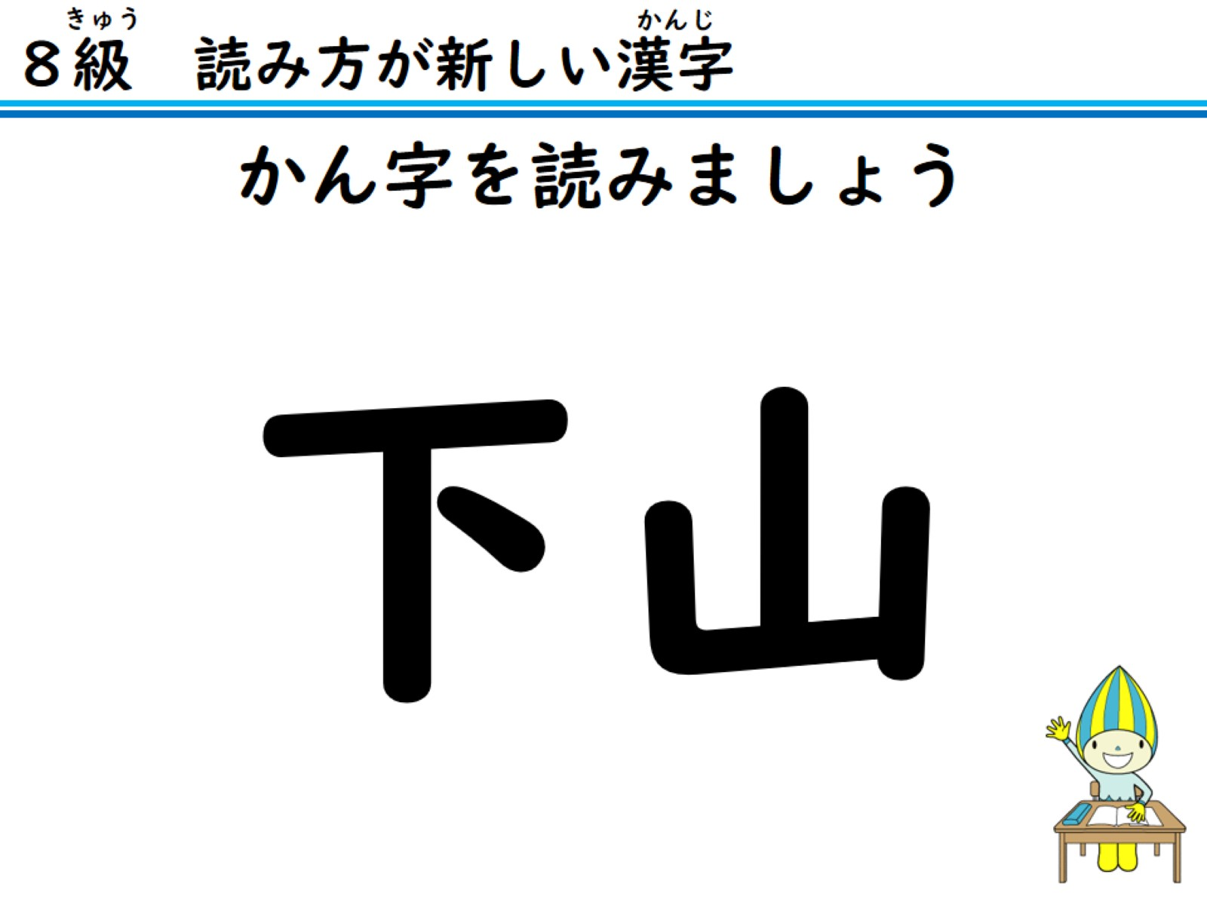
かん字を読みましょう

Slide 27
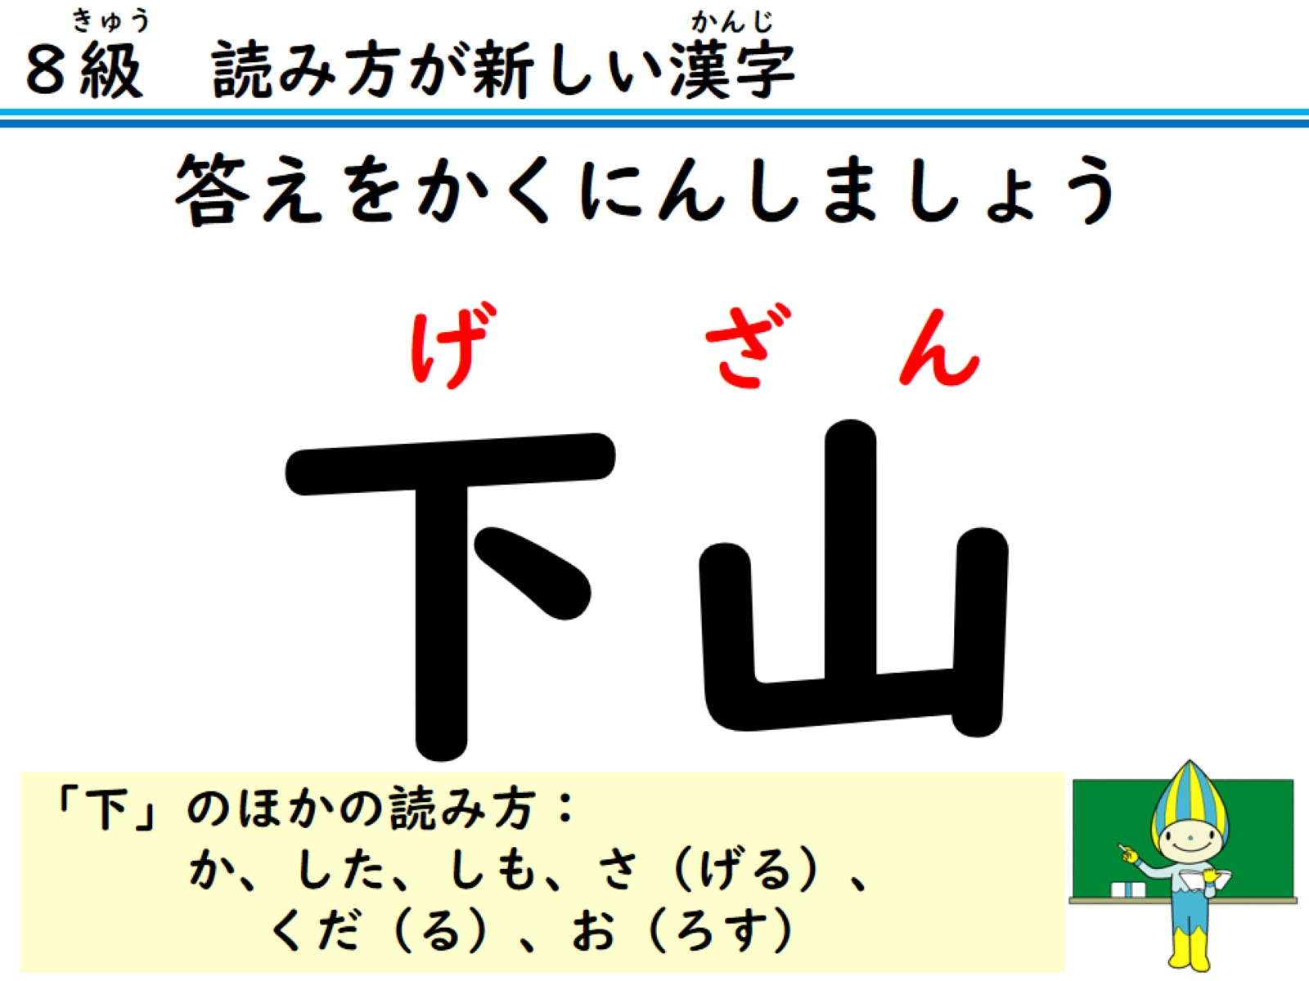
答えをかくにんしましょう

Slide 28
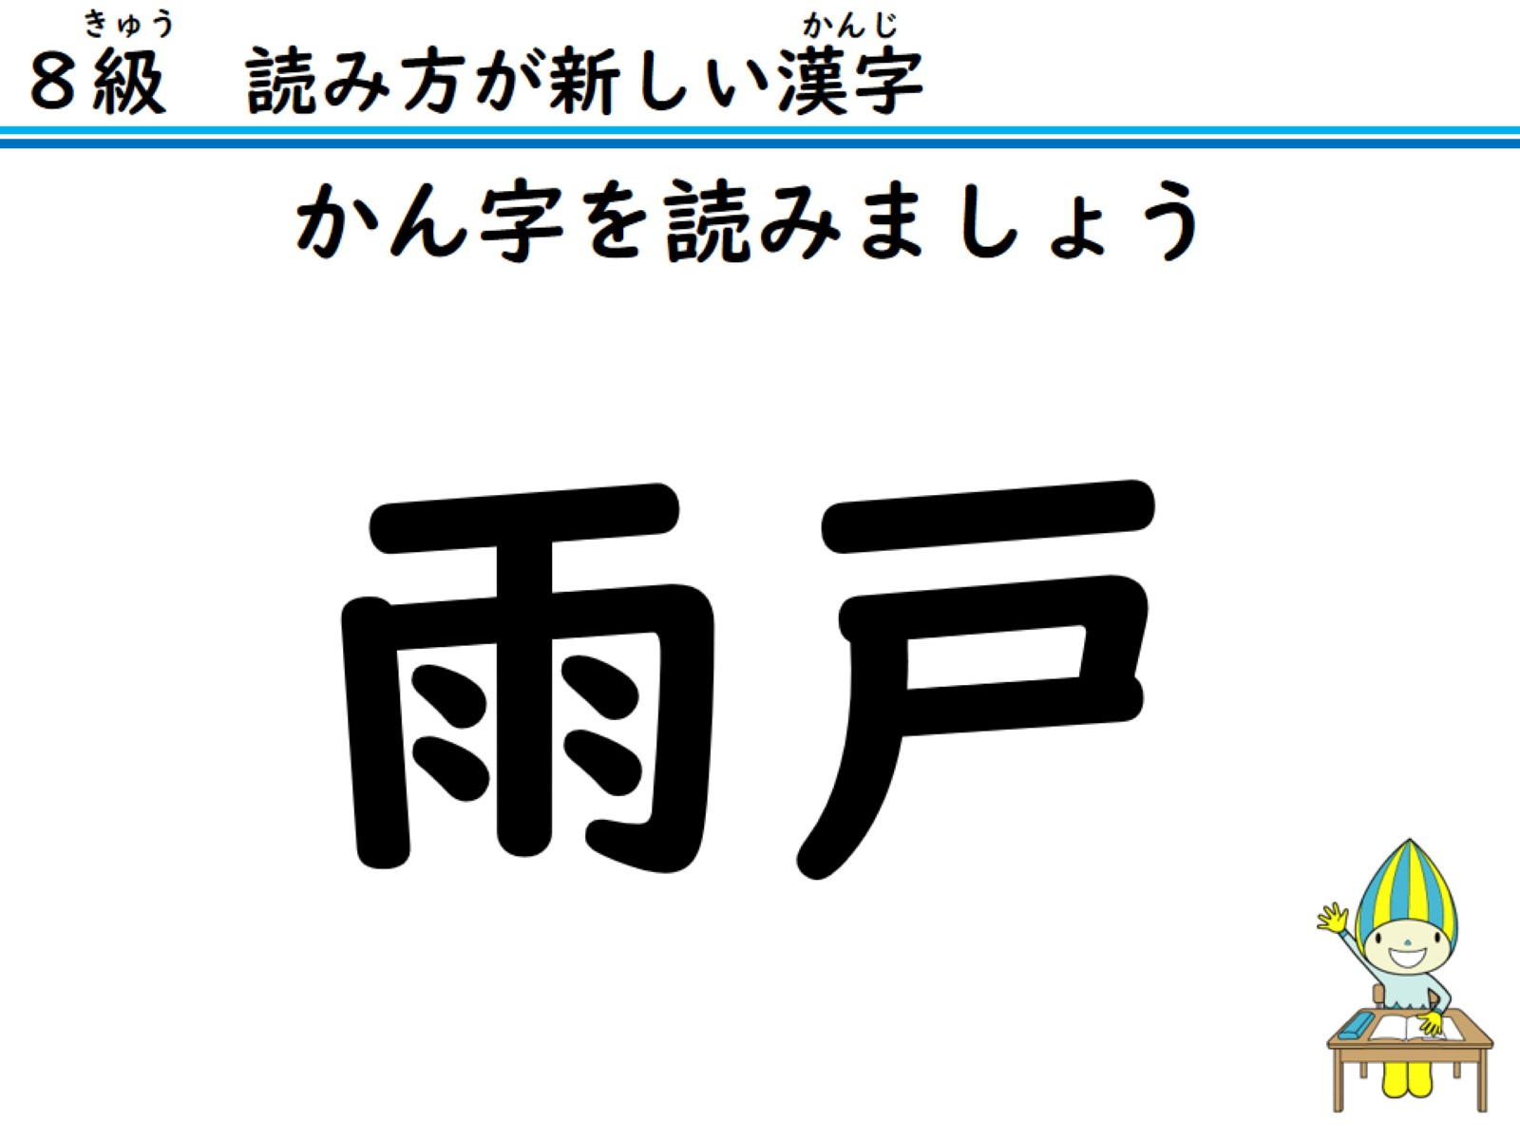
かん字を読みましょう

Slide 29
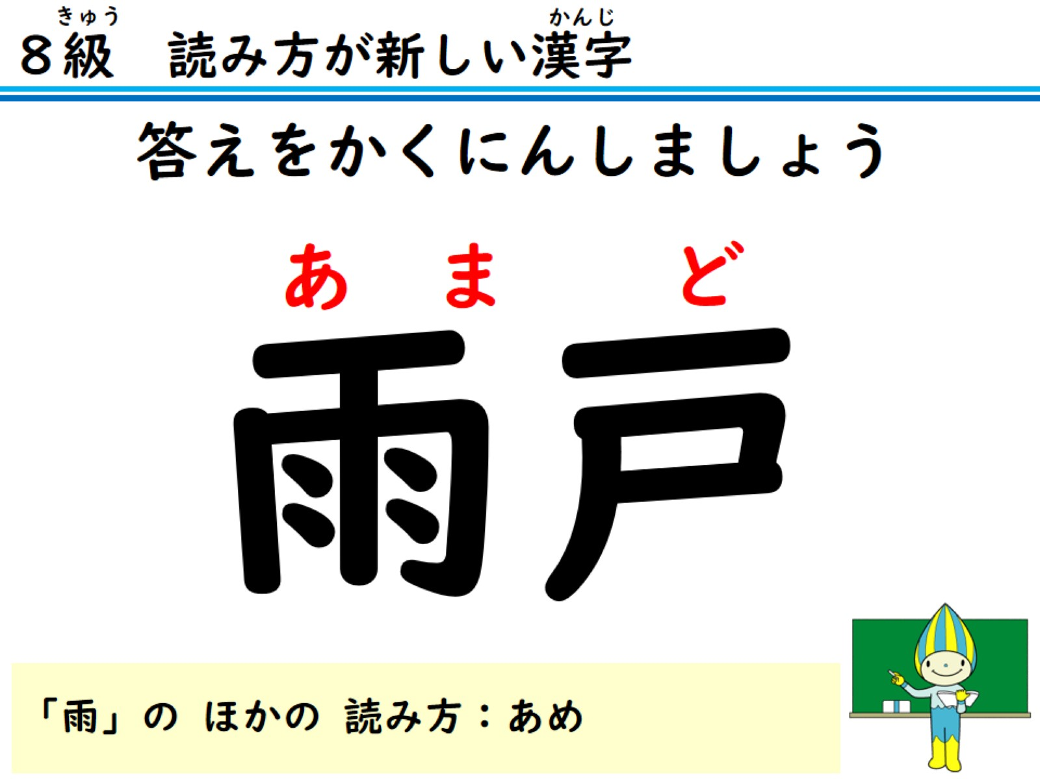
答えをかくにんしましょう

Slide 30
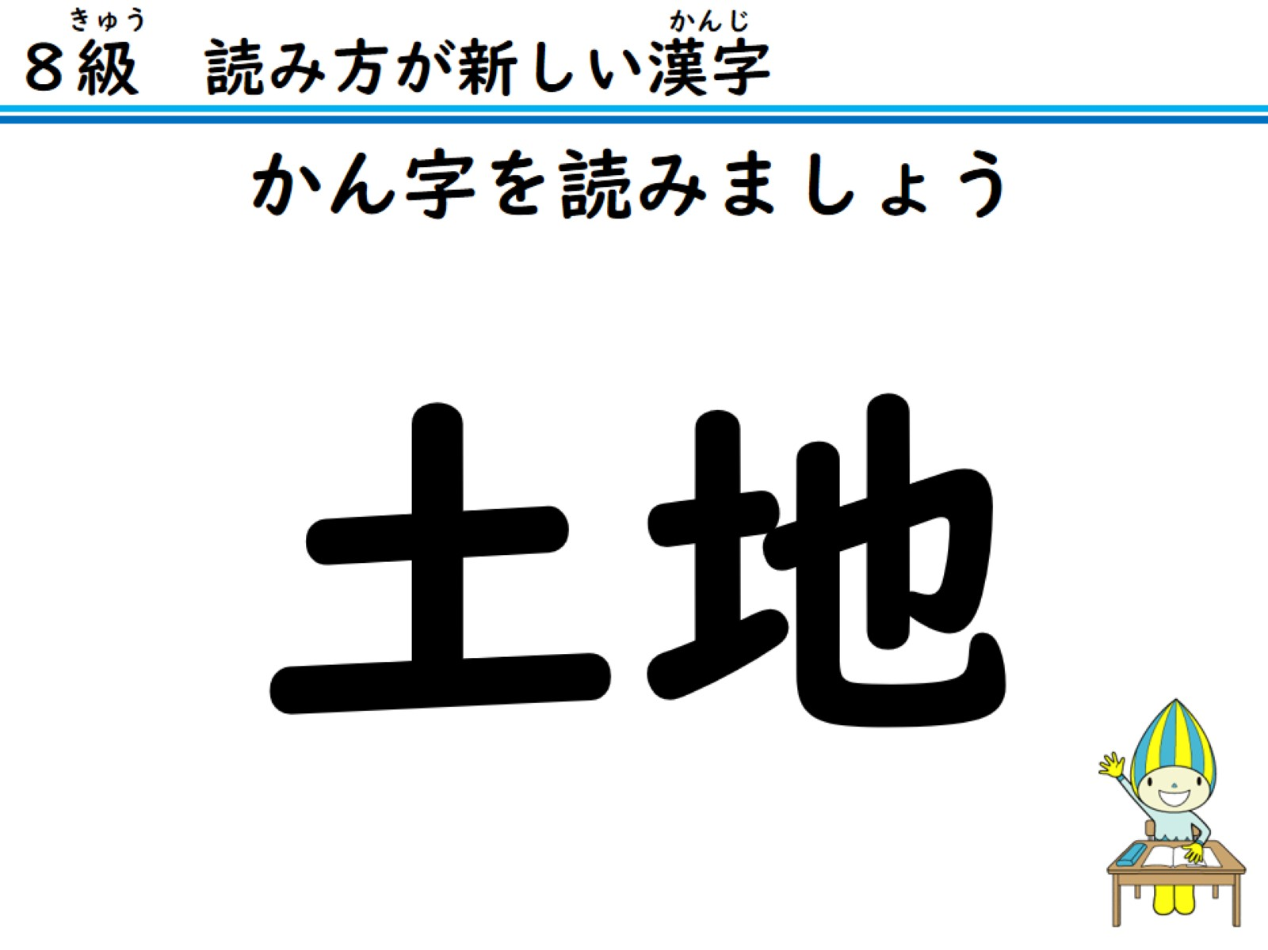
かん字を読みましょう

Slide 31
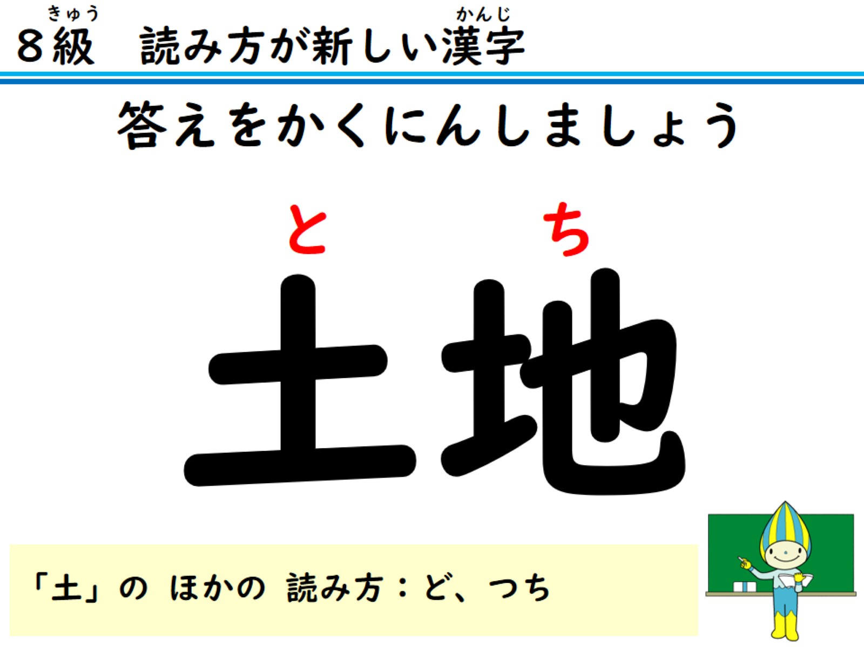
答えをかくにんしましょう

Slide 32
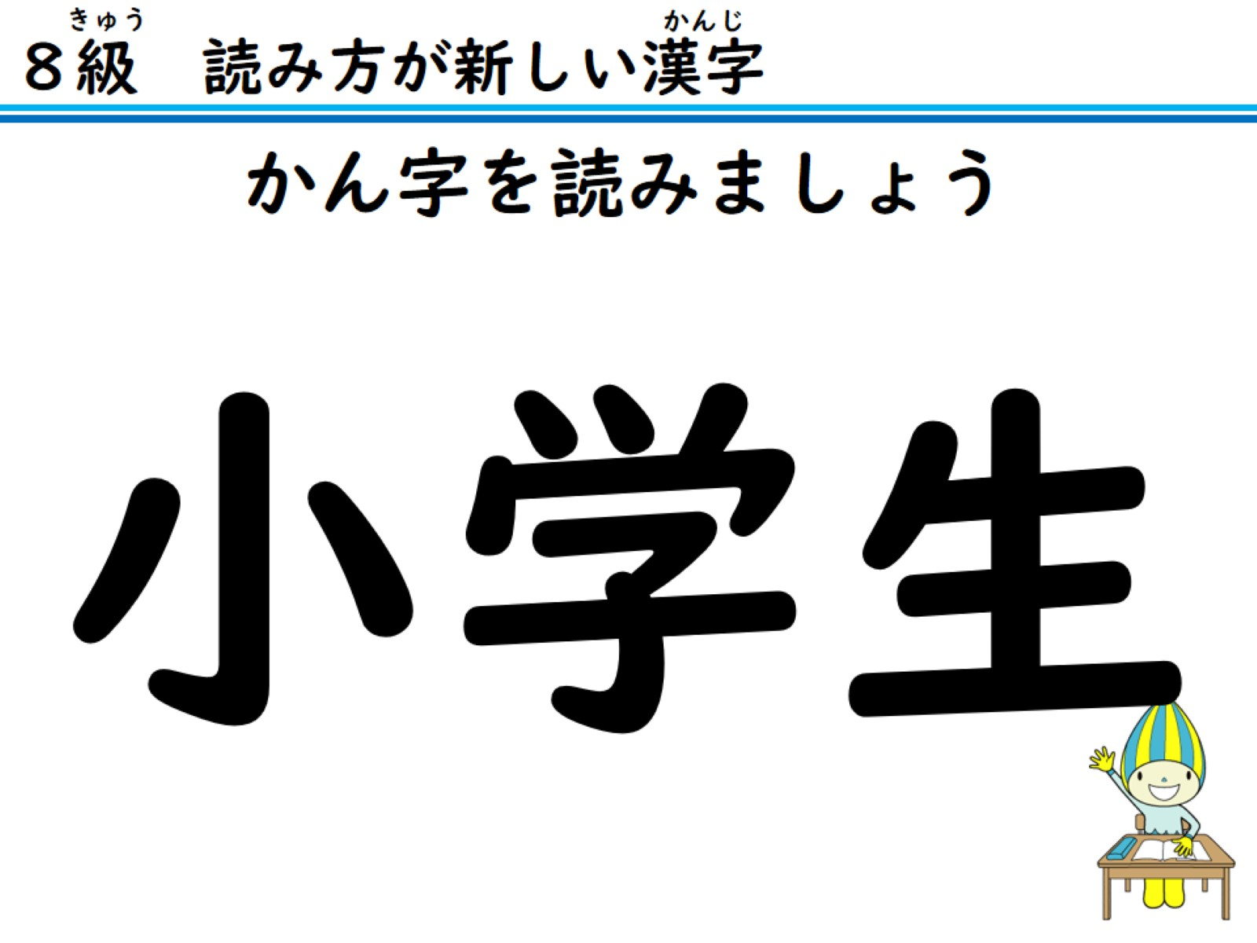
かん字を読みましょう

Slide 33
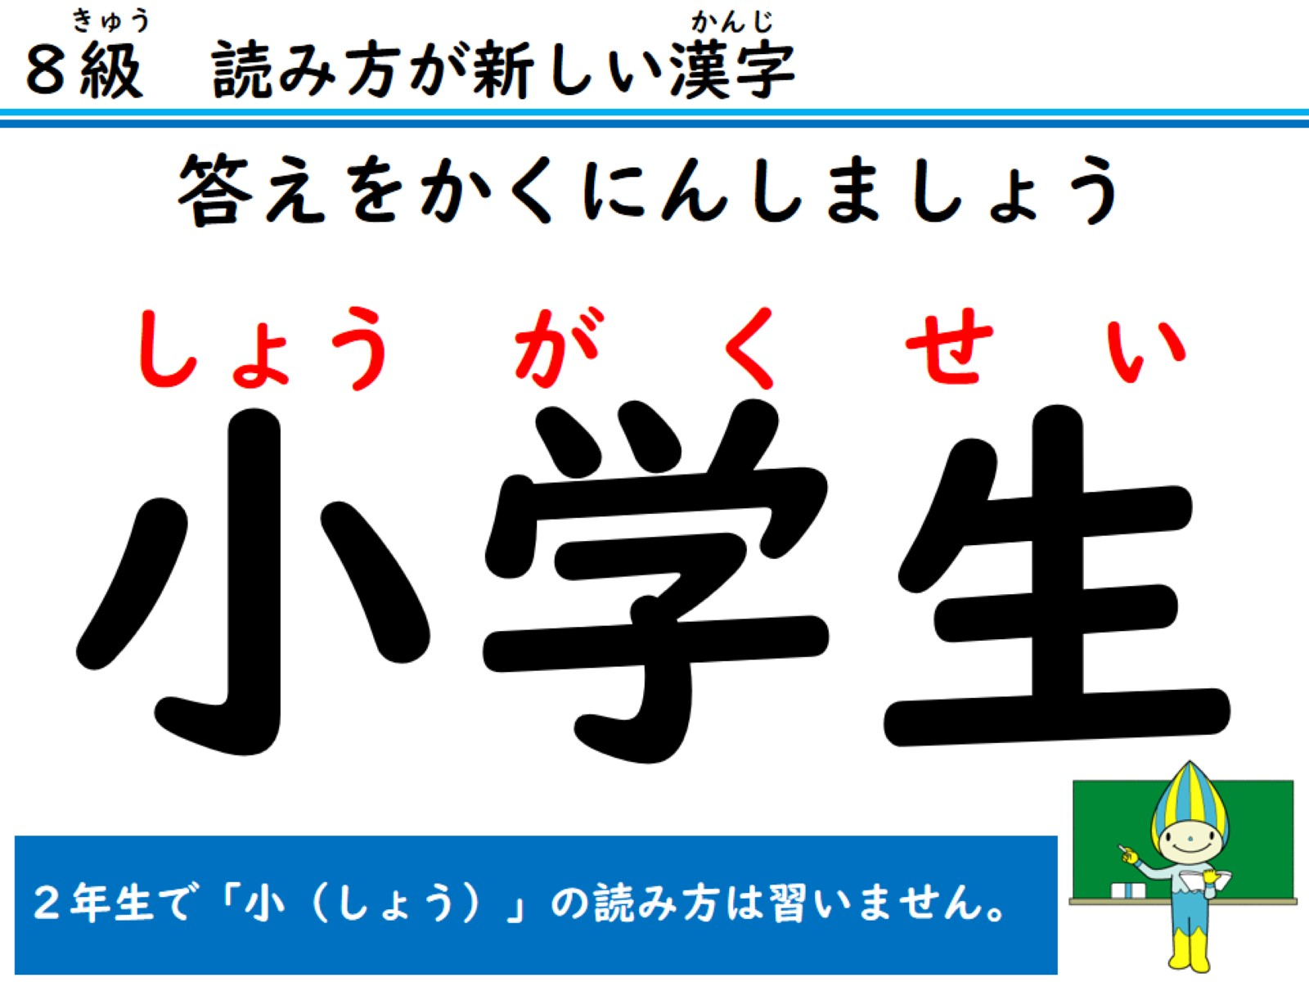
答えをかくにんしましょう

Slide 34
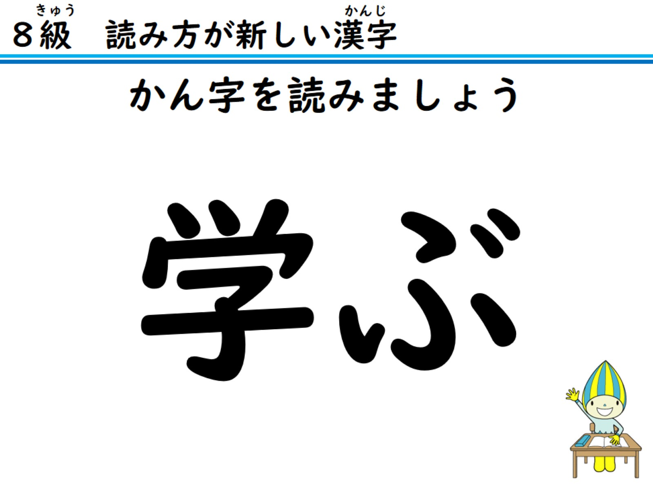
かん字を読みましょう

Slide 35
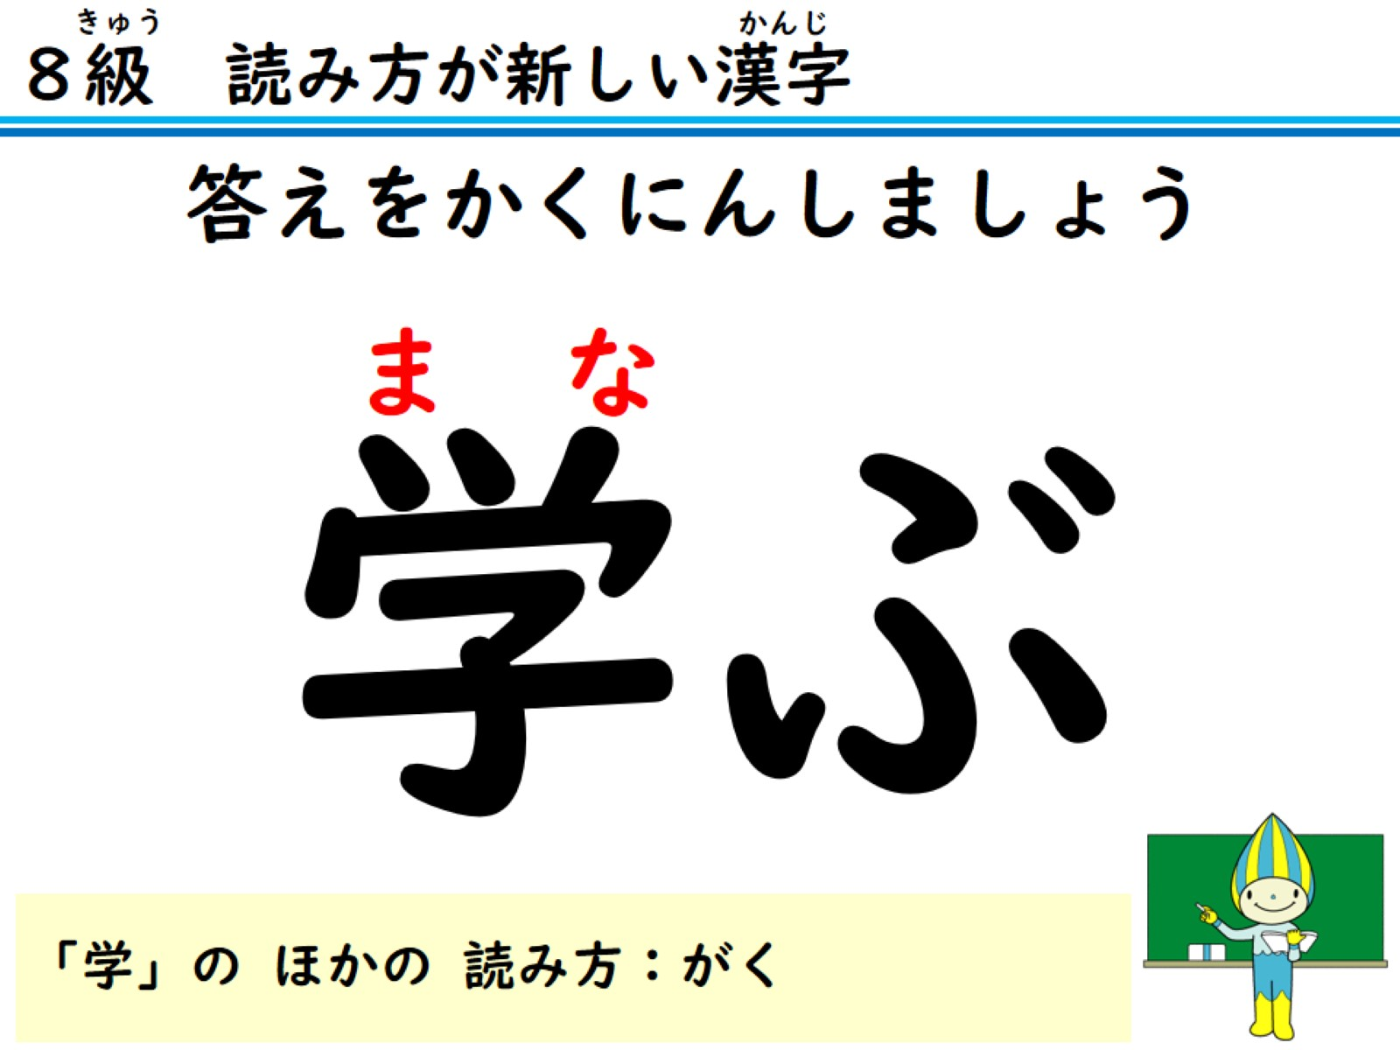
答えをかくにんしましょう

Slide 36
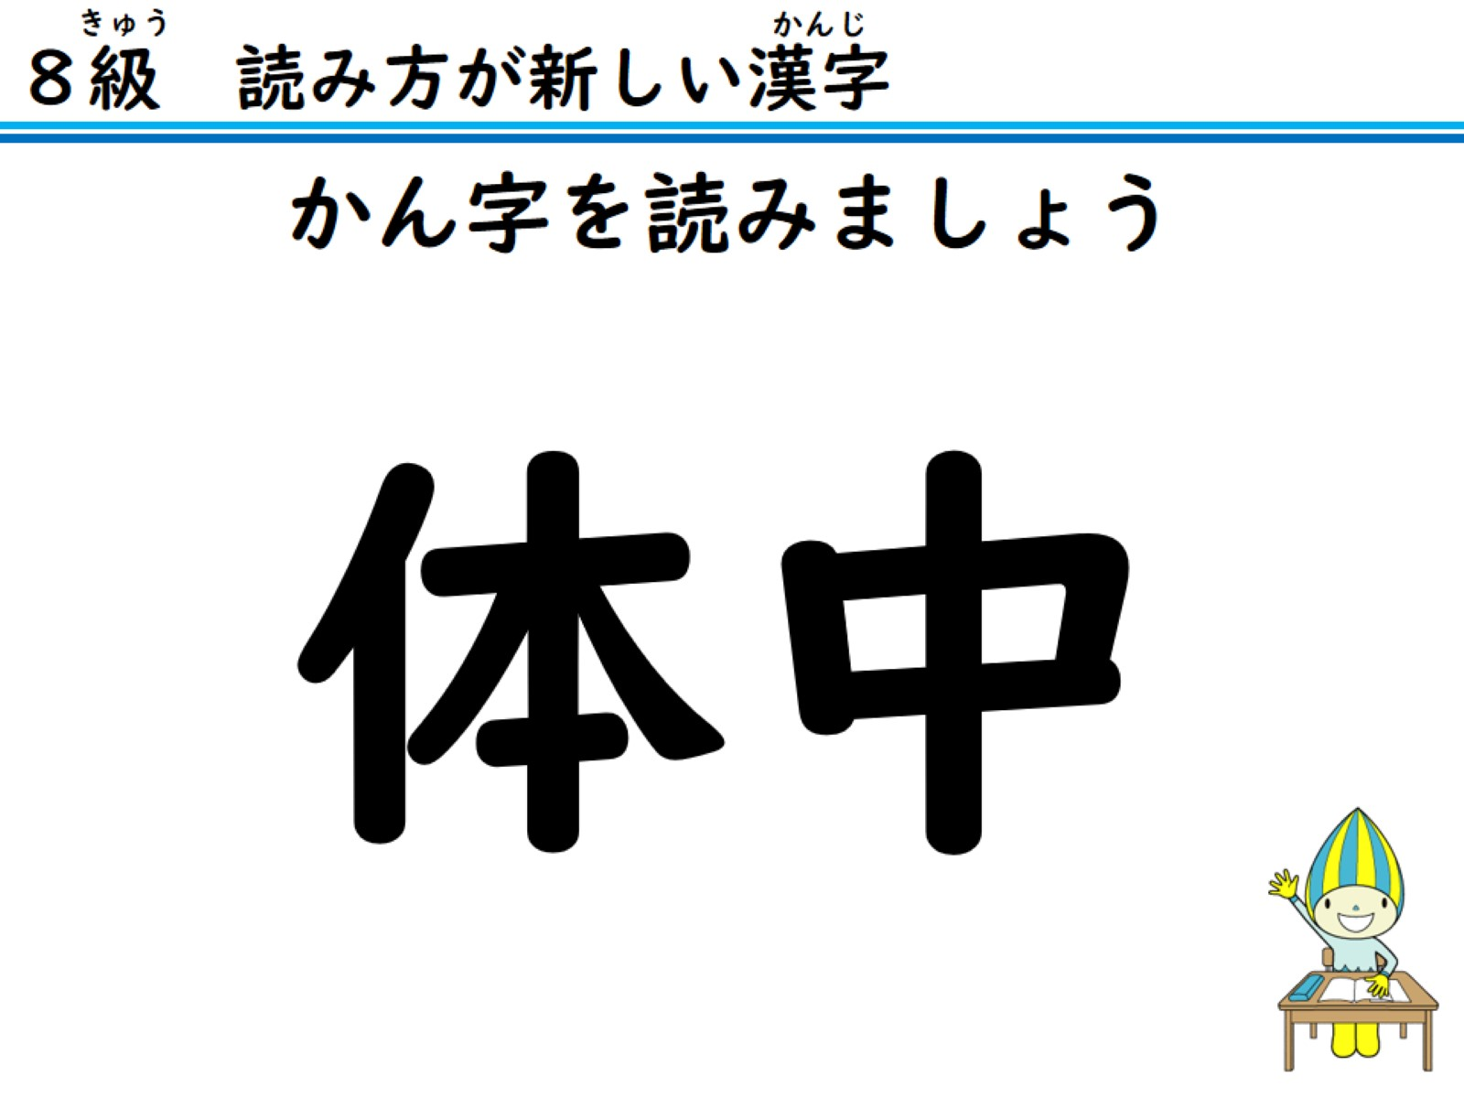
かん字を読みましょう

Slide 37
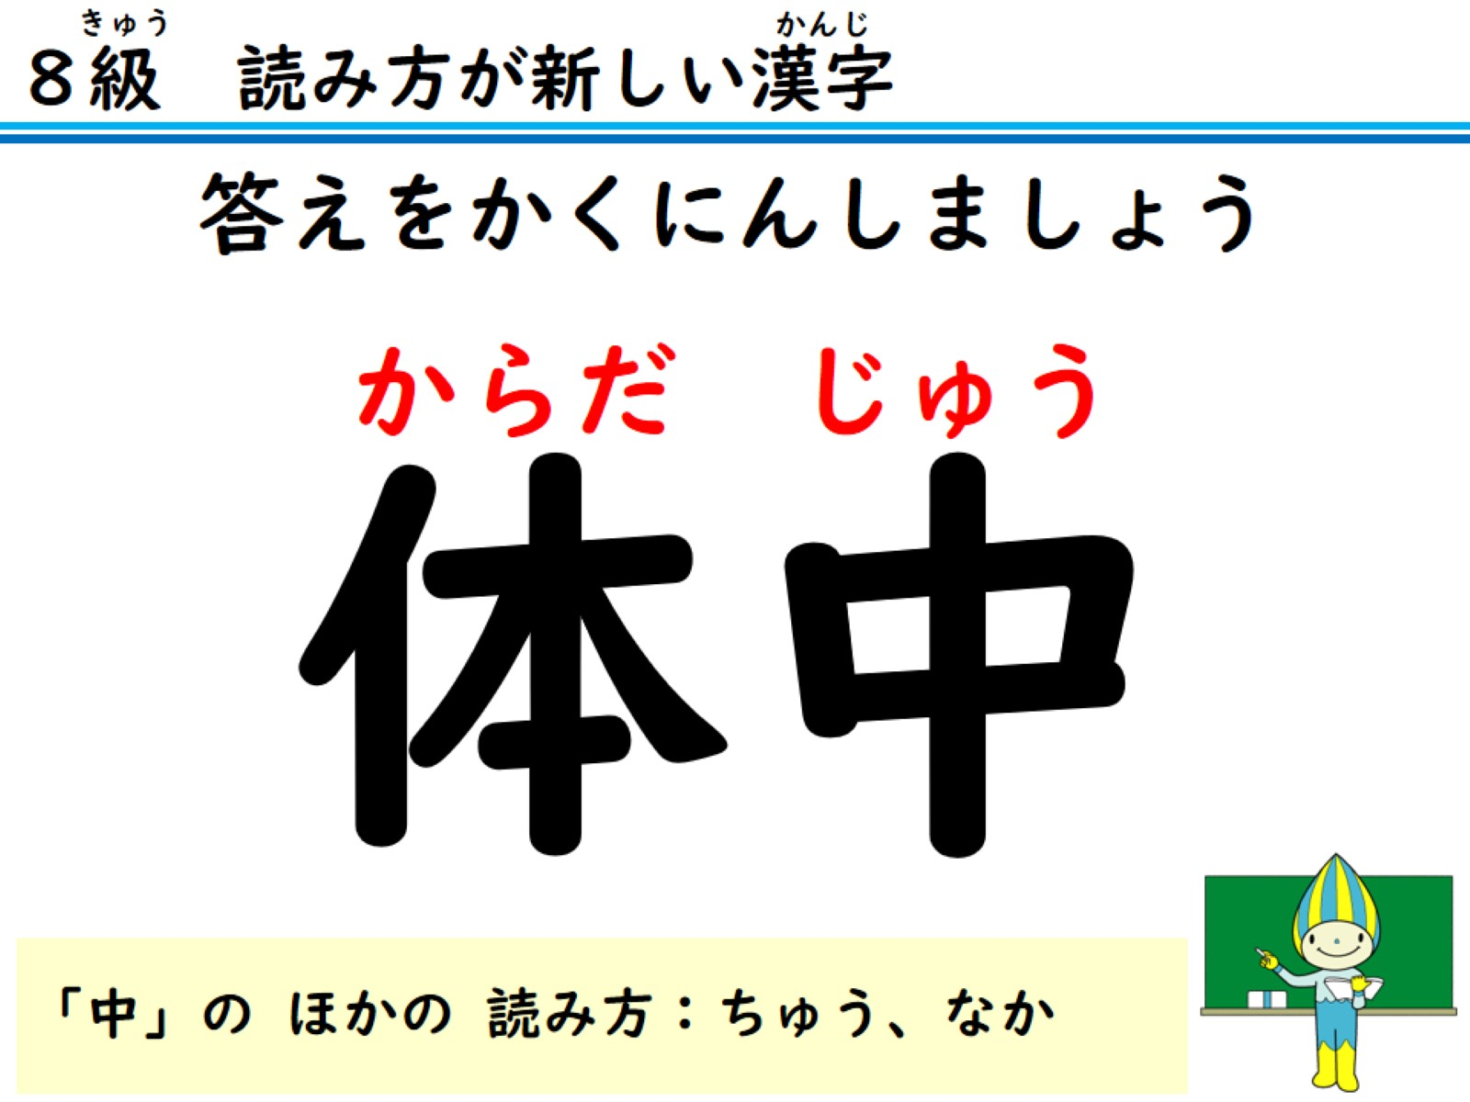
答えをかくにんしましょう

Slide 38
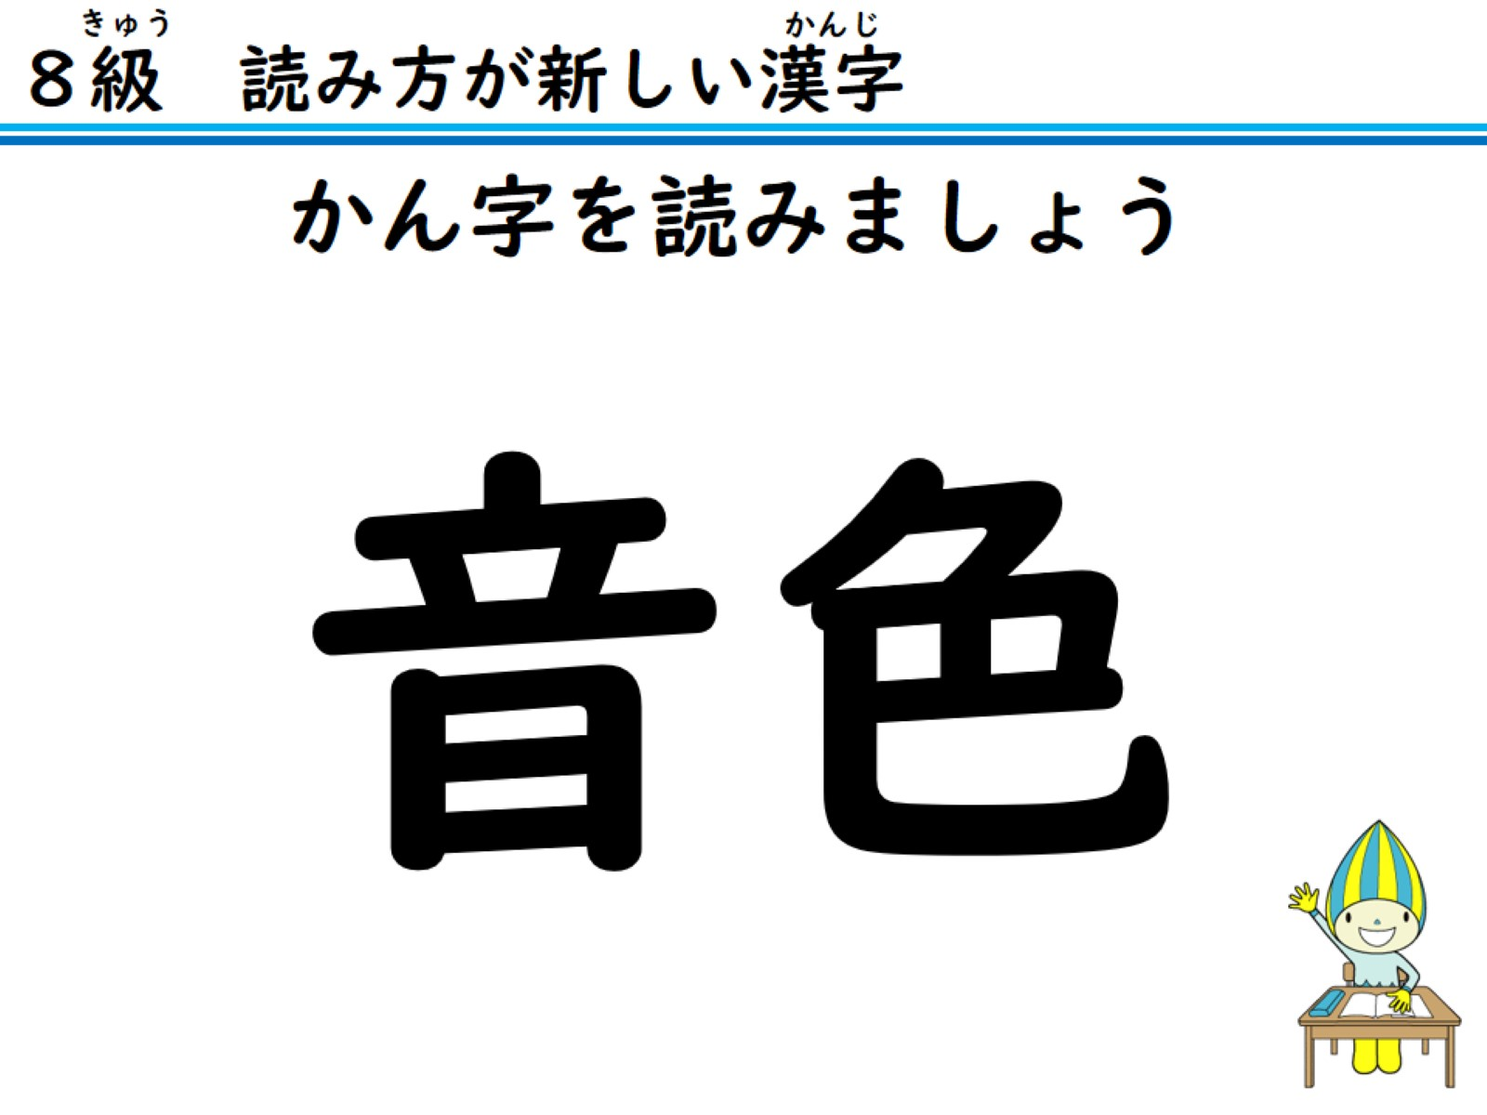
かん字を読みましょう

Slide 39
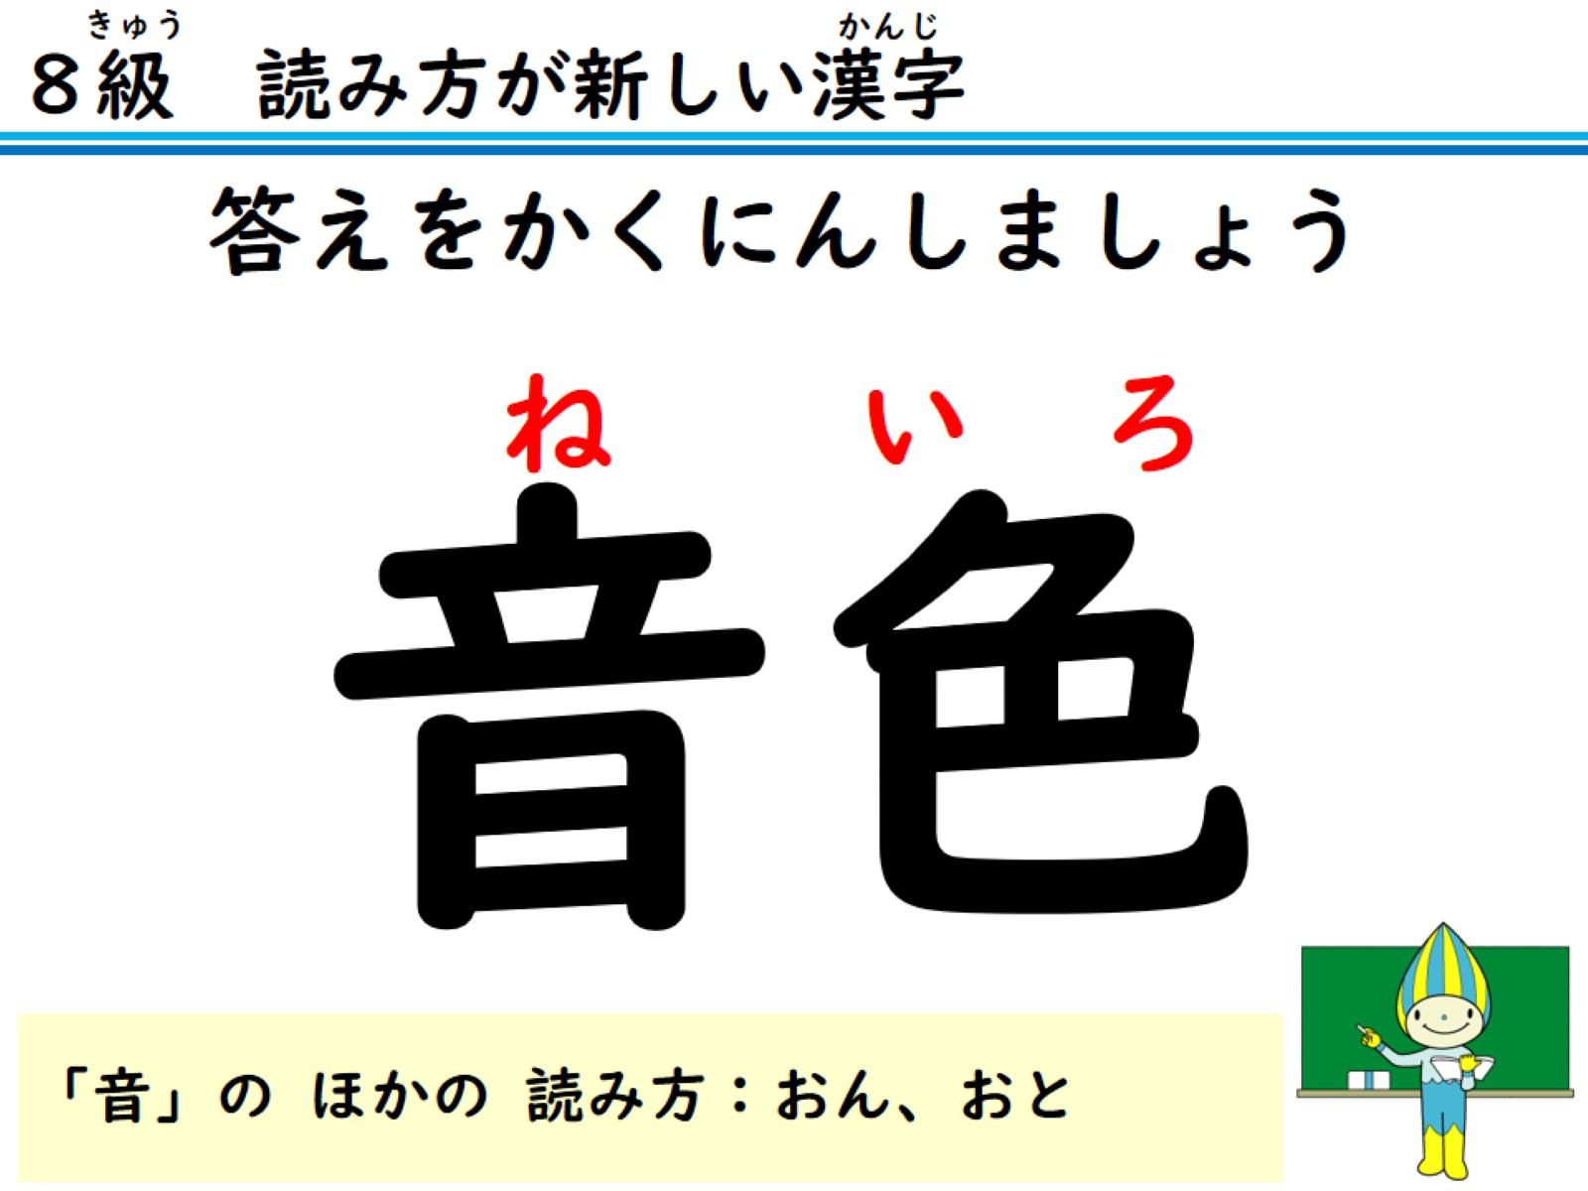
答えをかくにんしましょう

Slide 40
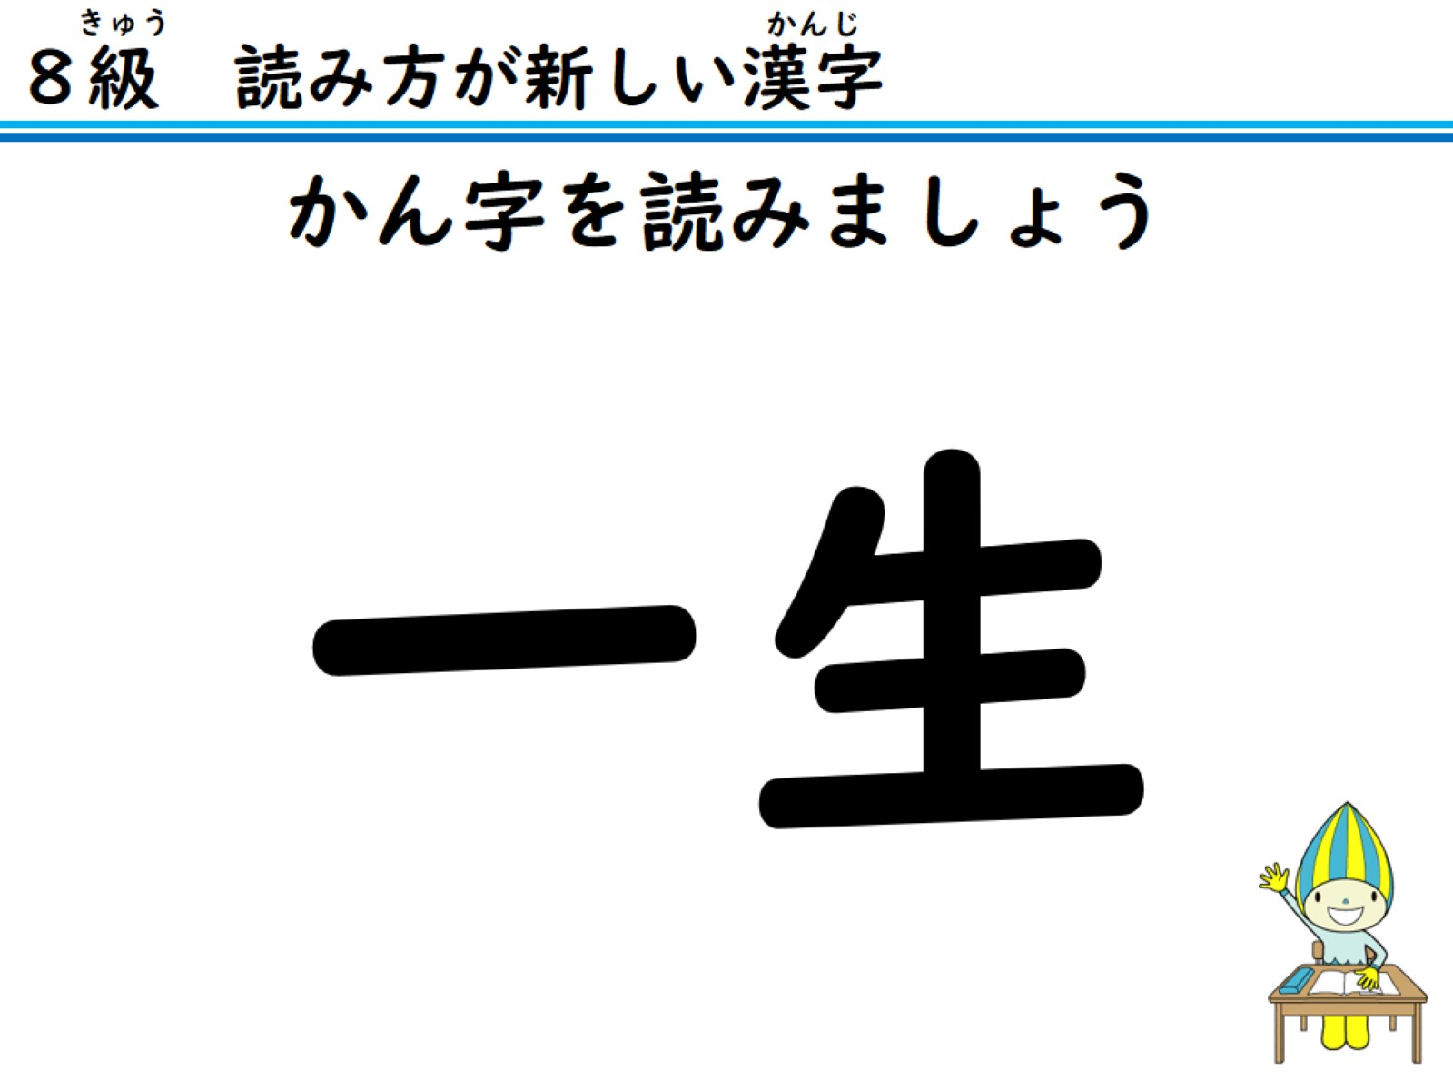
かん字を読みましょう

Slide 41
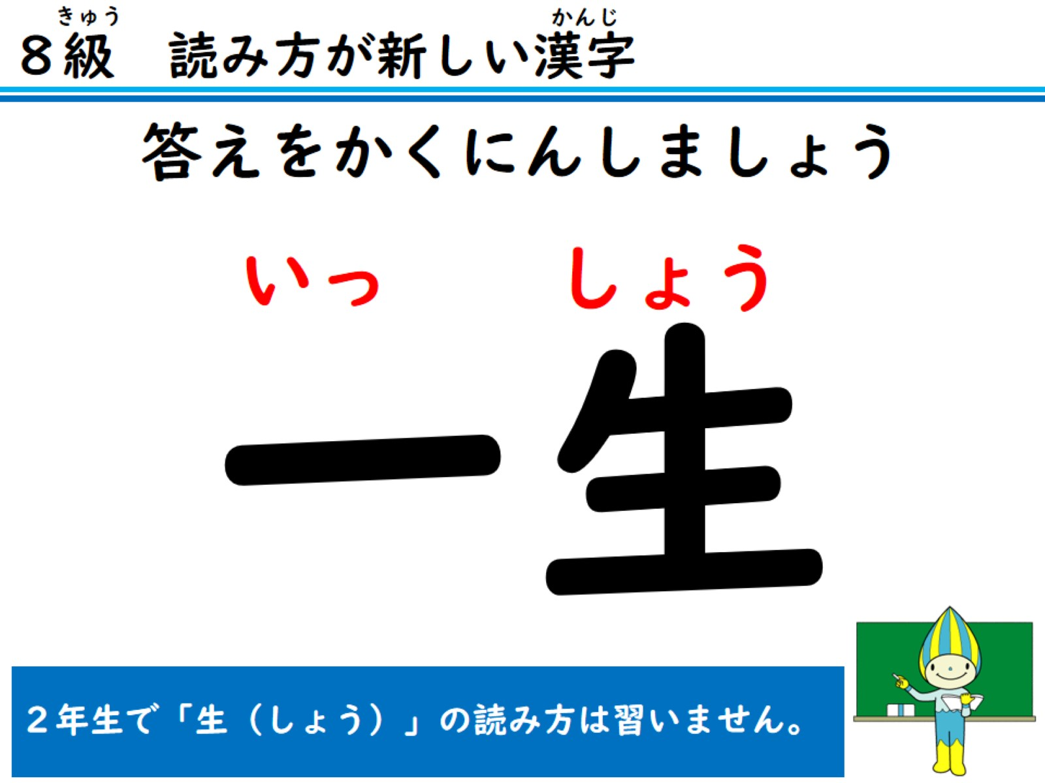
答えをかくにんしましょう

